Slide 1
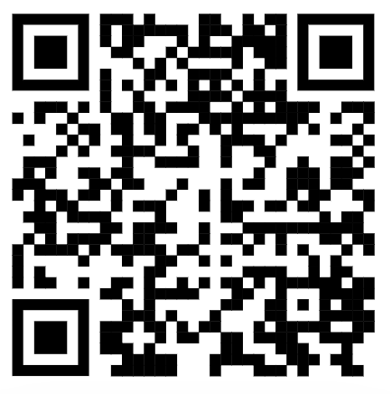

Kunstig intelligens i undervisningen for smedeuddannelsen
Hent Slideshow
8. September 2026
Jakob Dannesboe
jdn@eucl.dk
Status 2026 og undervisernes erfaringer
vcpt.eucl.dk/ai/smed2026/

Slide 2
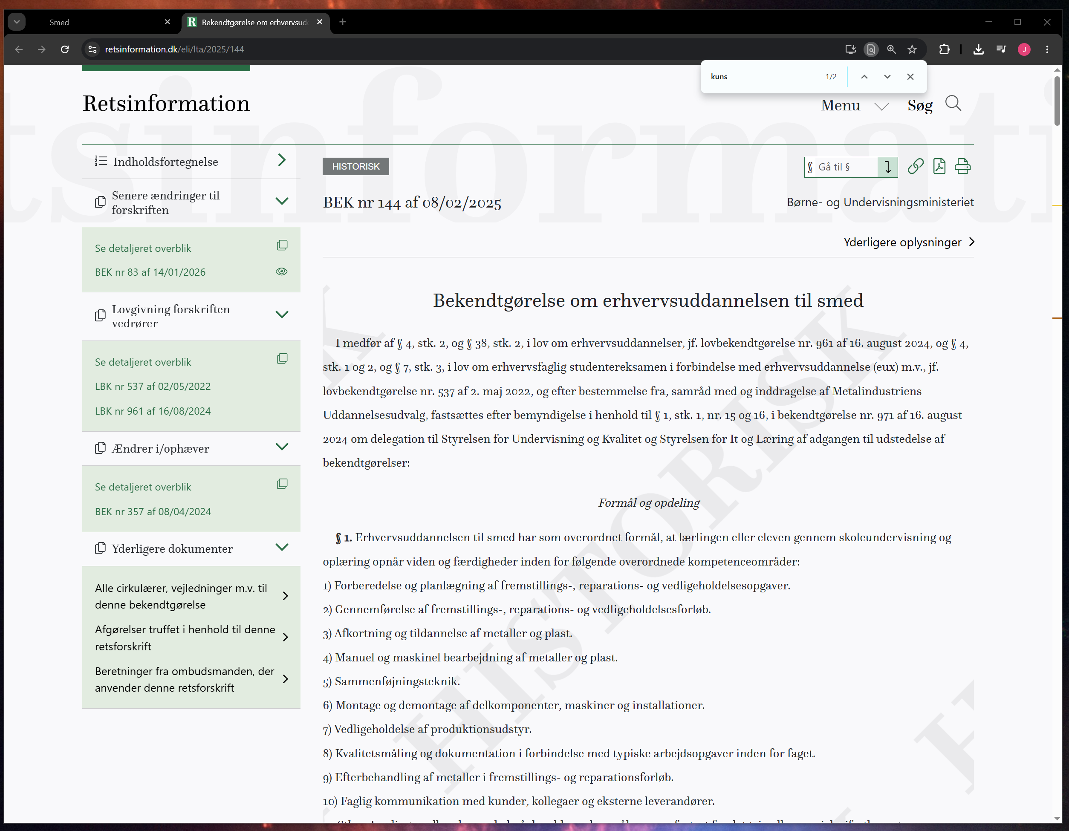
Februar 2025 – ny bekendtgørelse for smed

Slide 3
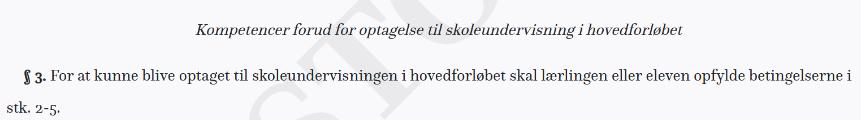
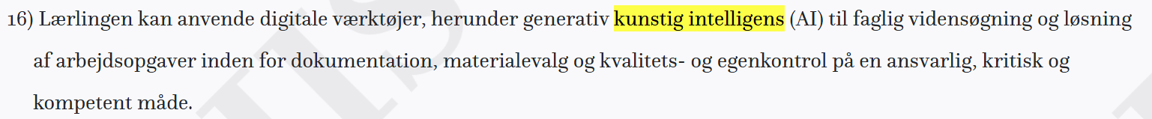
Februar 2025 – ny bekendtgørelse for smed
Grundforløb
Hovedforløb

Slide 4
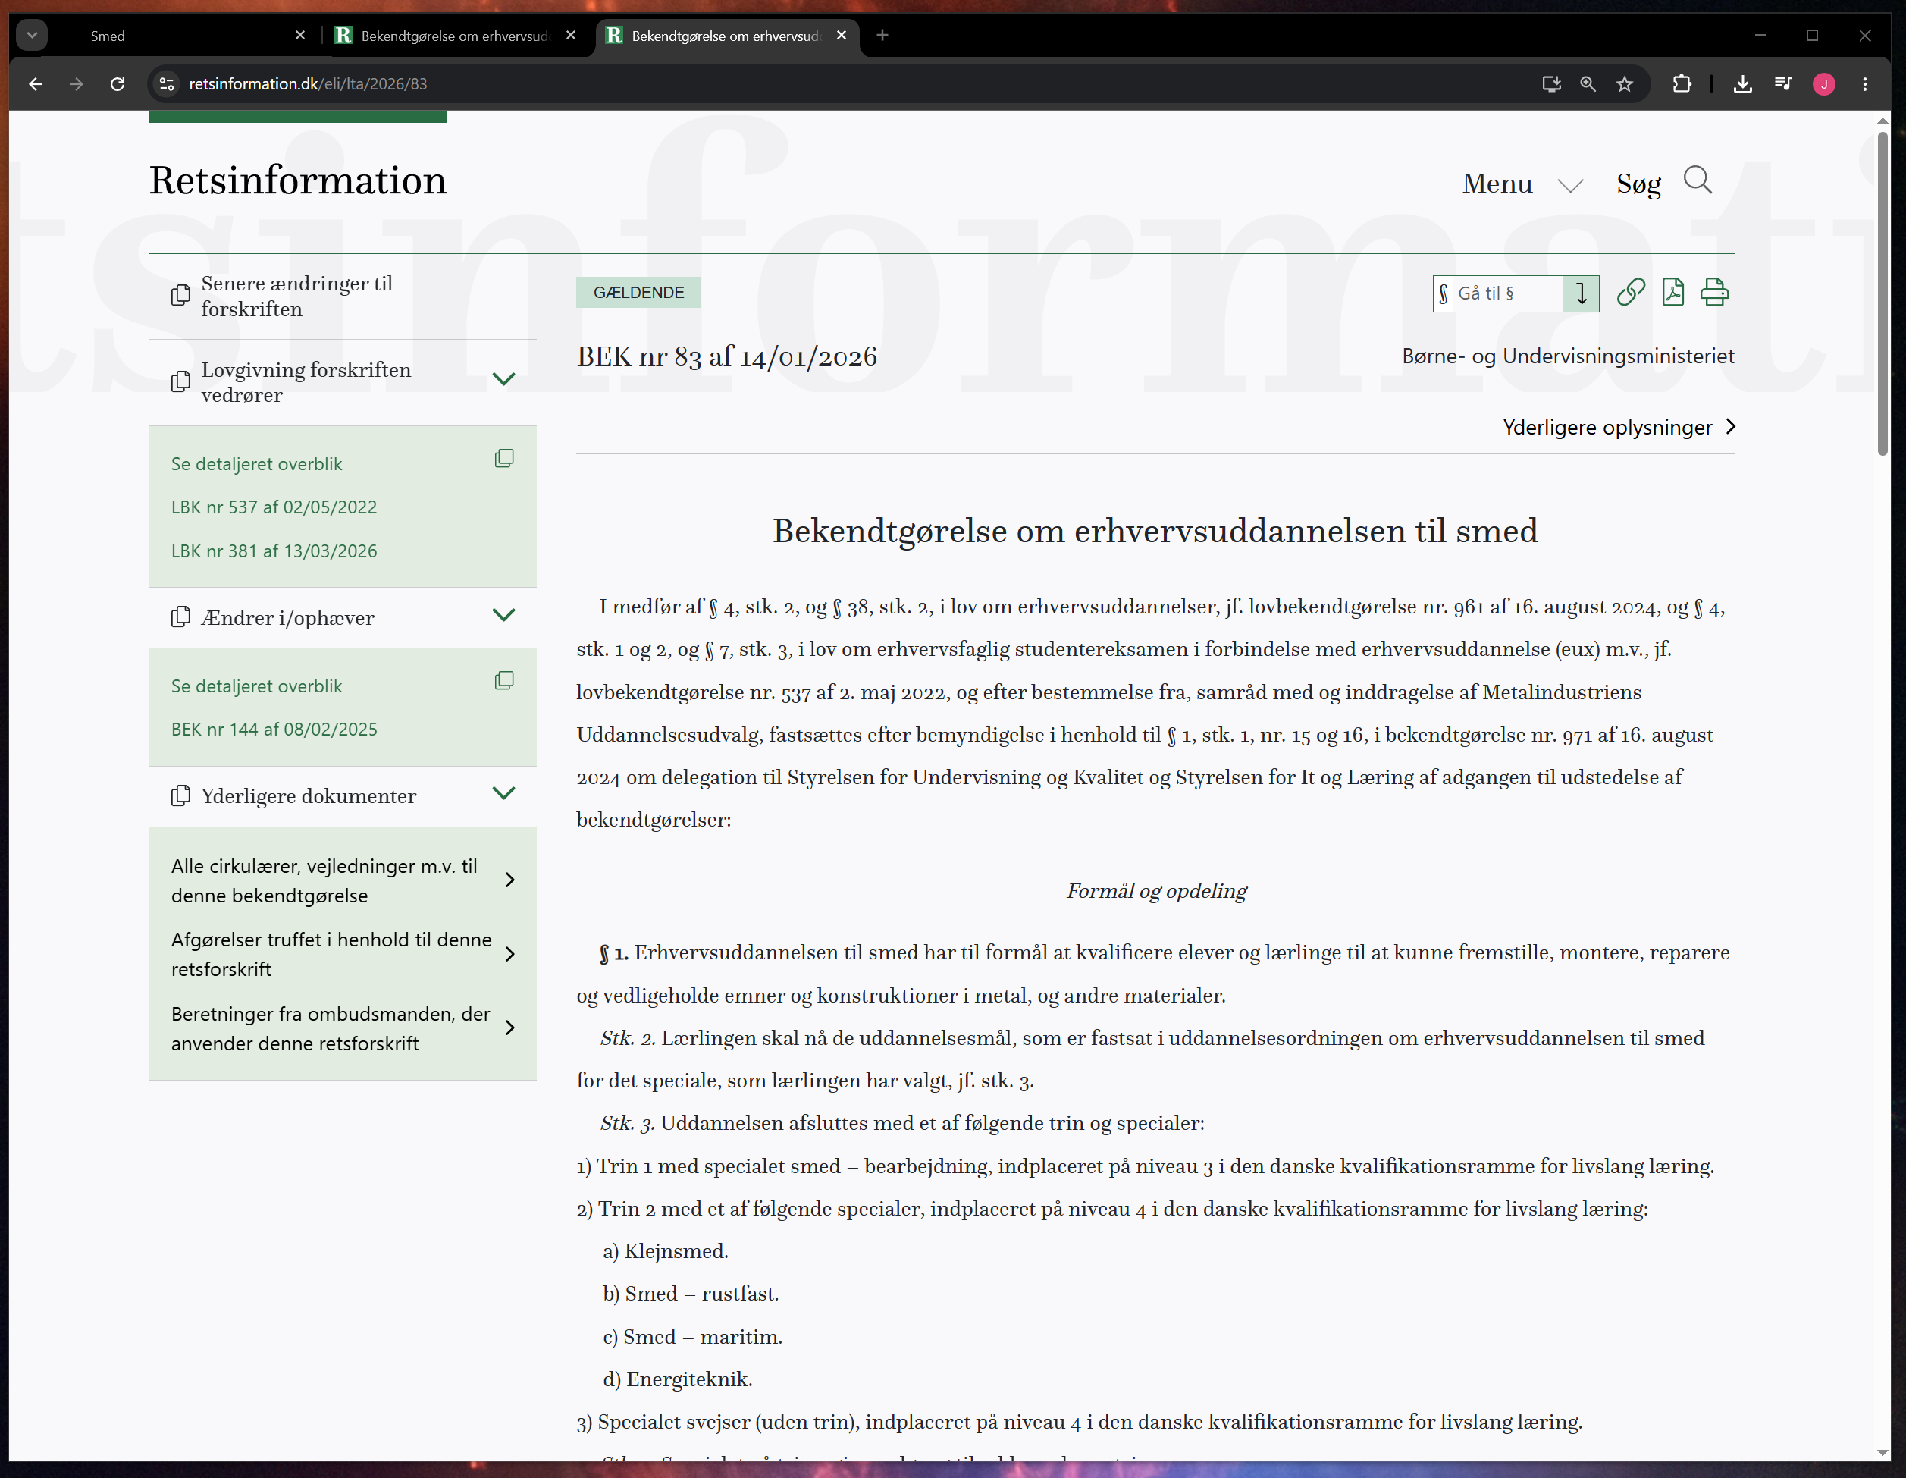
Januar 2026 – ny bekendtgørelse for smed (igen)

Slide 5
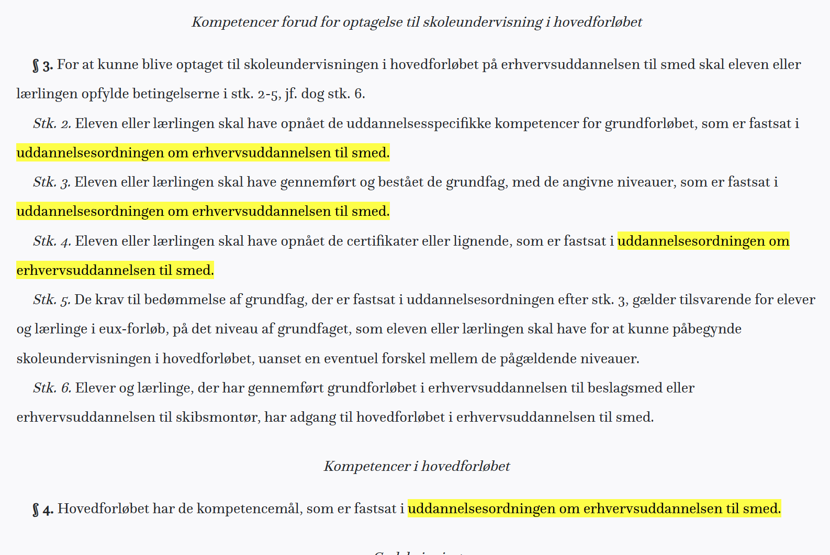
Indholdet af undervisningen overgår til
”uddannelsesordningen om erhvervsuddannelsen til smed”
Grundforløb
Hovedforløb

Slide 6
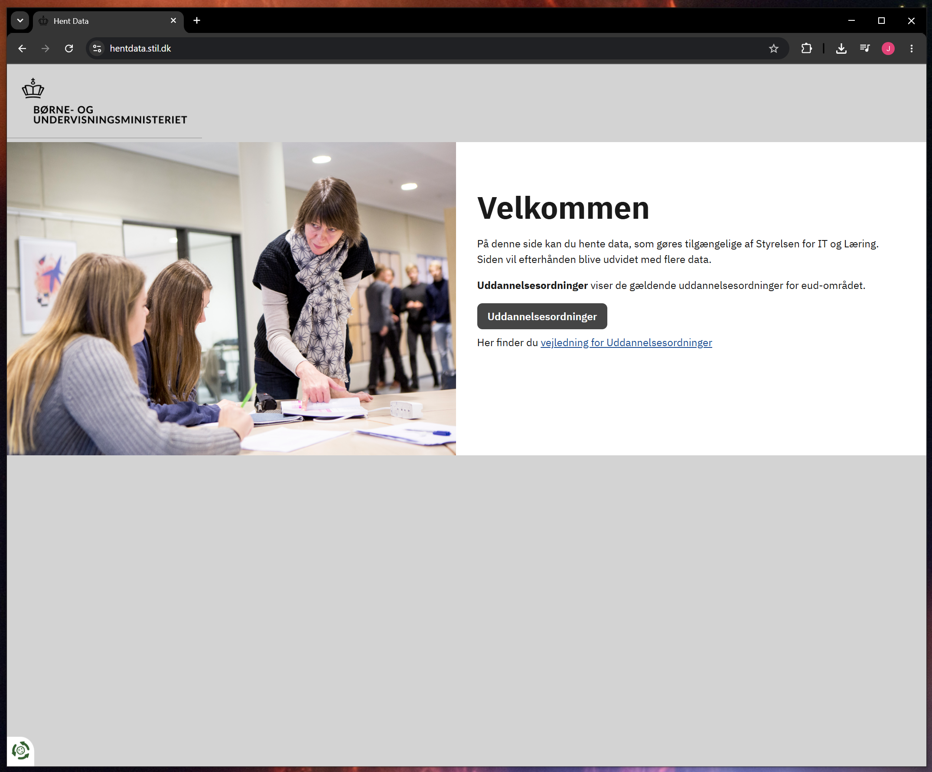
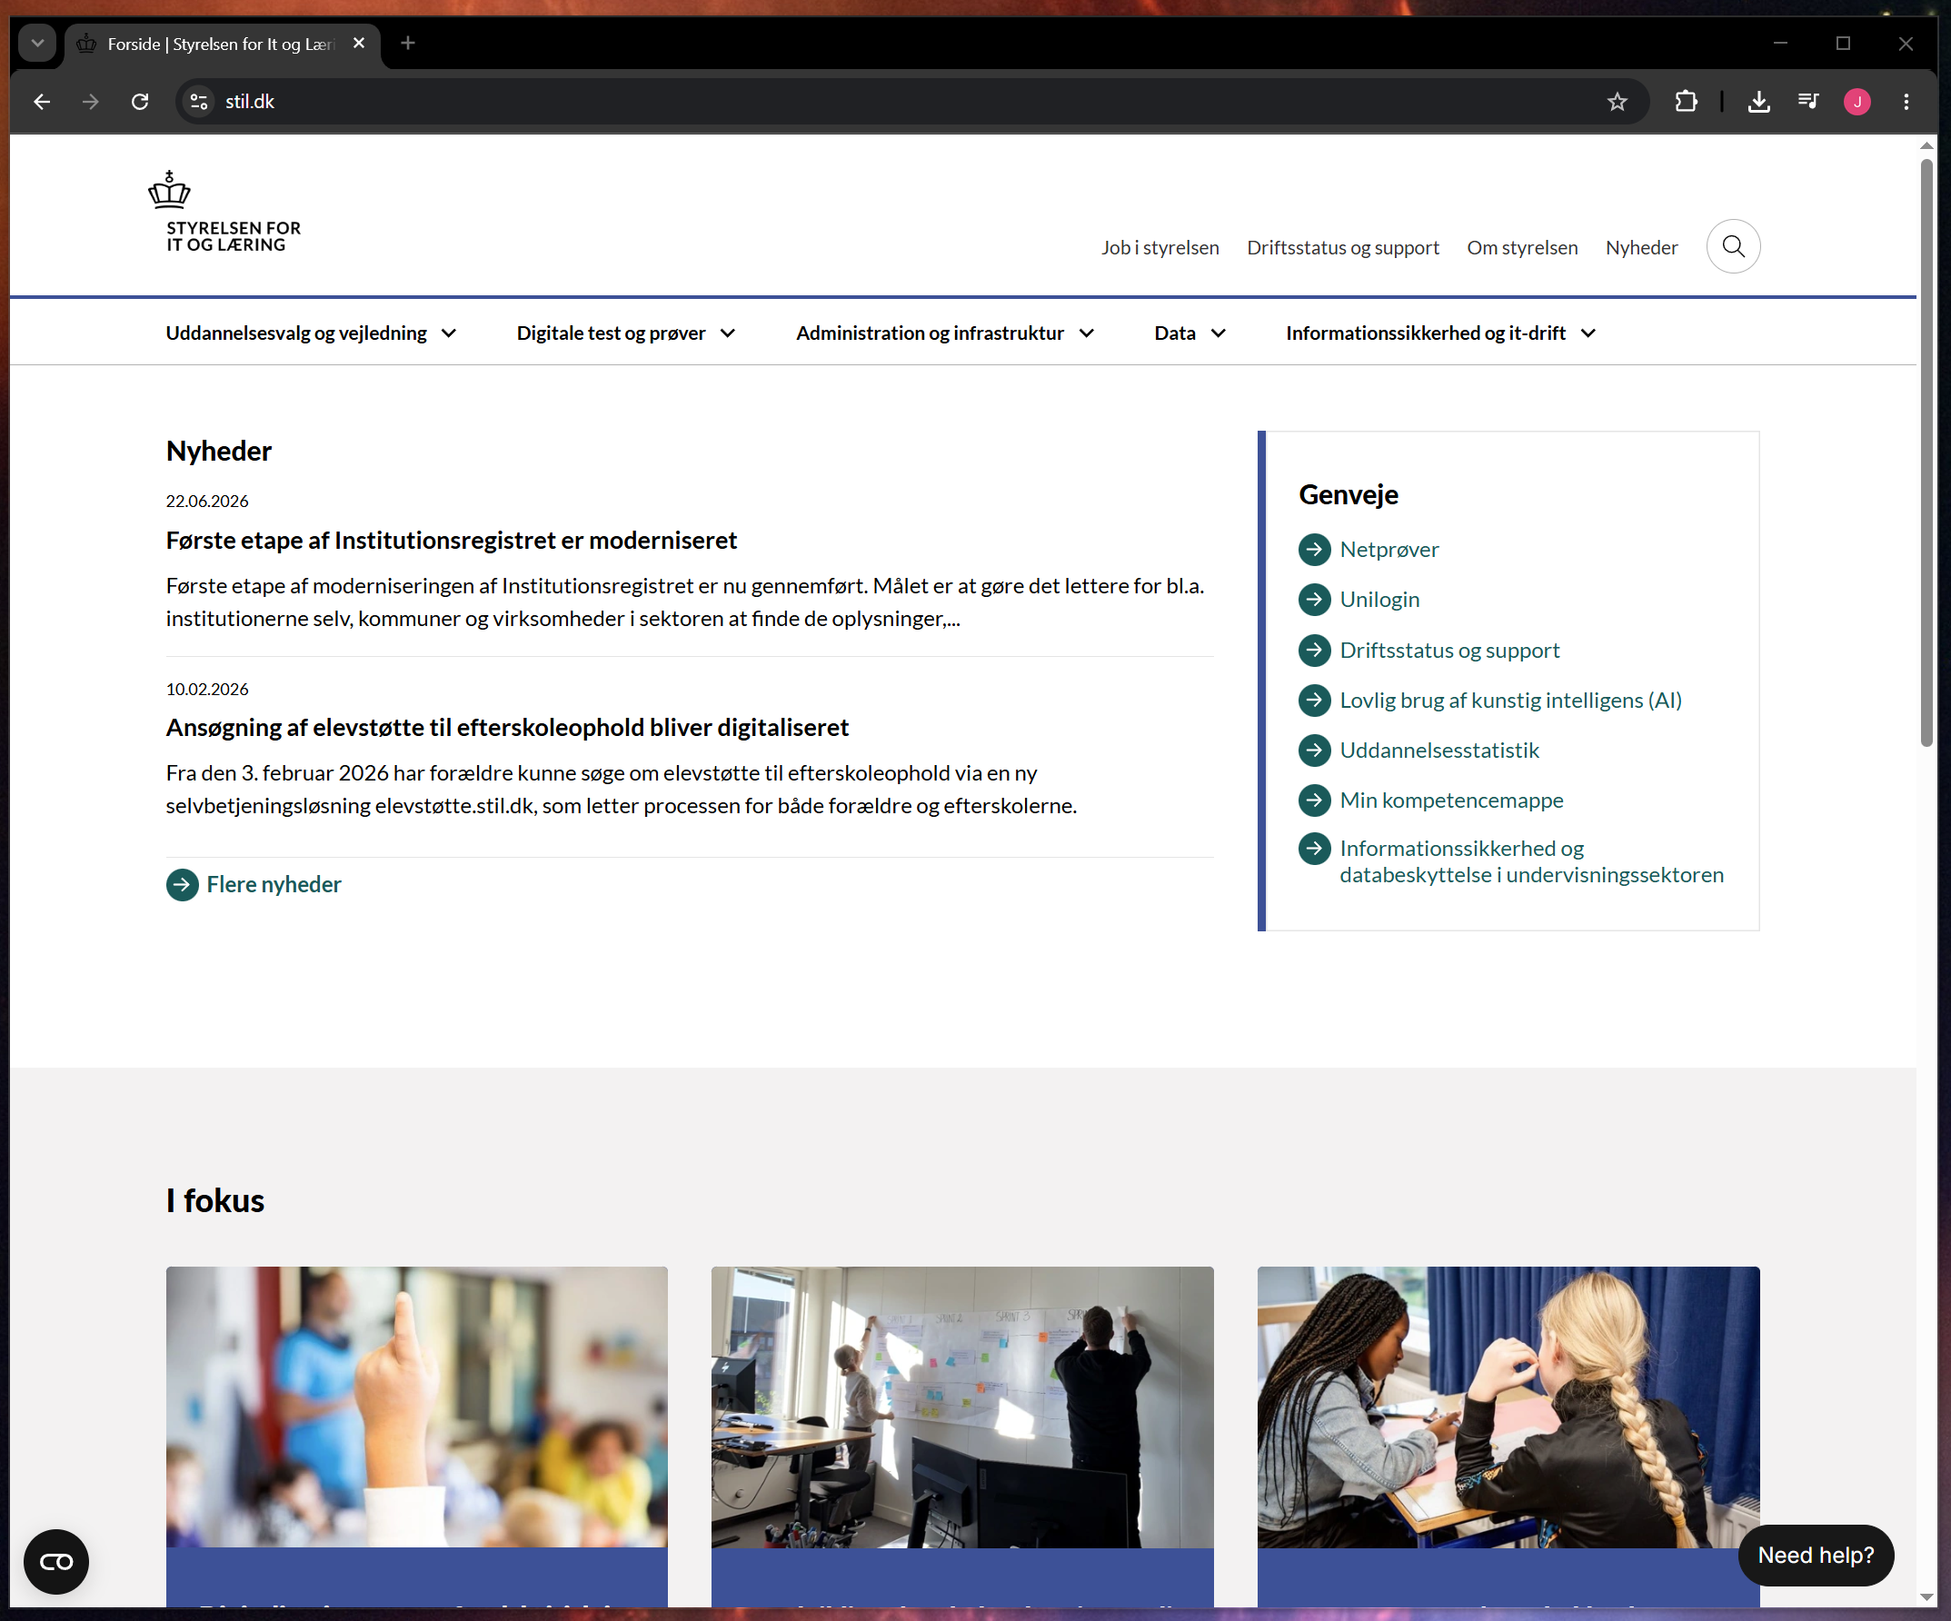
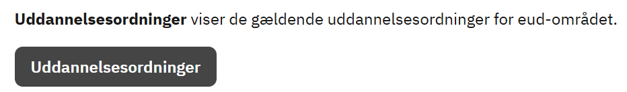
Styrelsen for IT og Lærings portal hentdata.stil.dk
stil.dk
hentdata.stil.dk

Slide 7
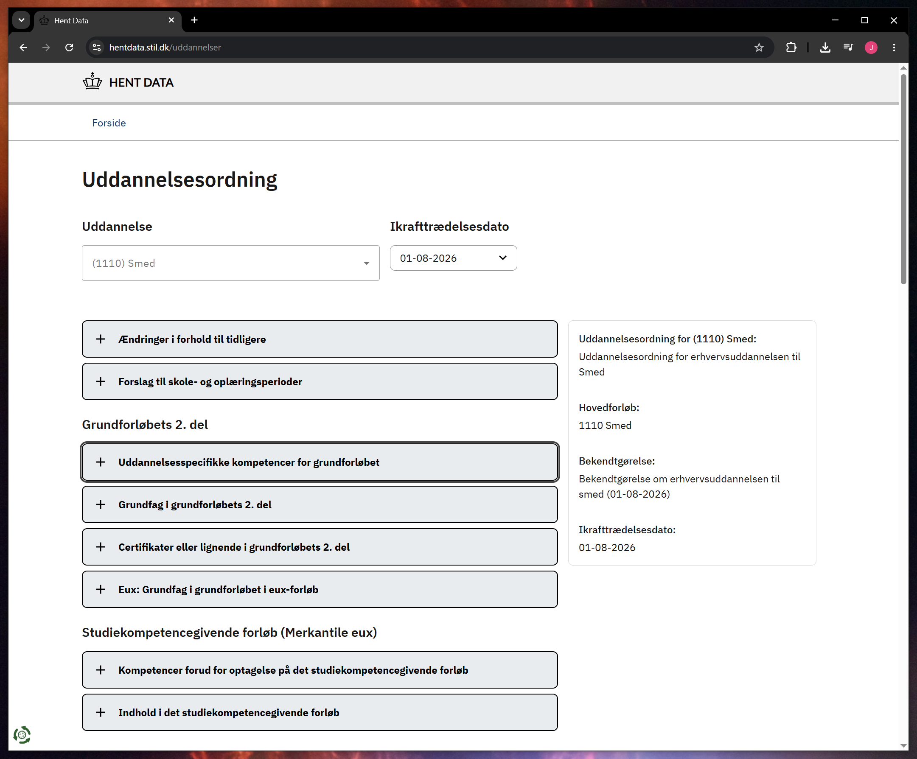
Uddannelsesordningen til smed

Slide 8
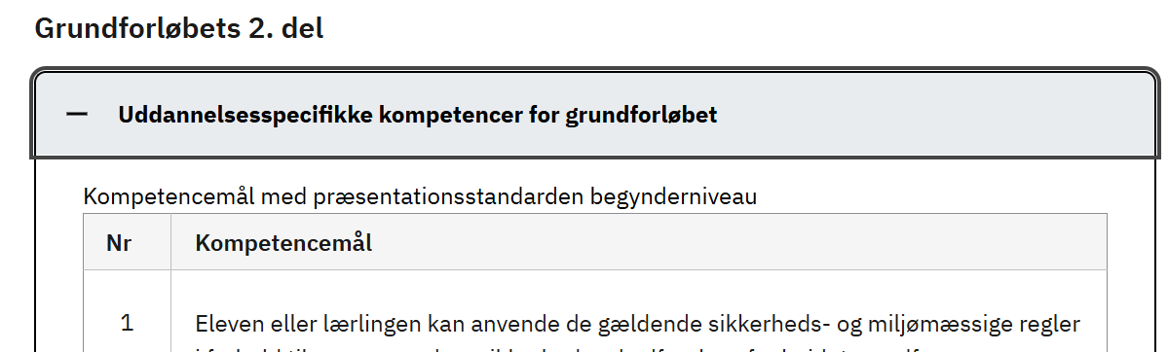
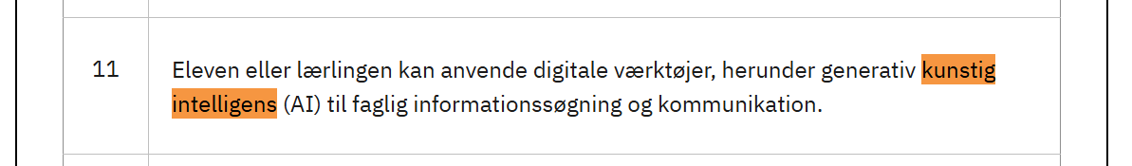
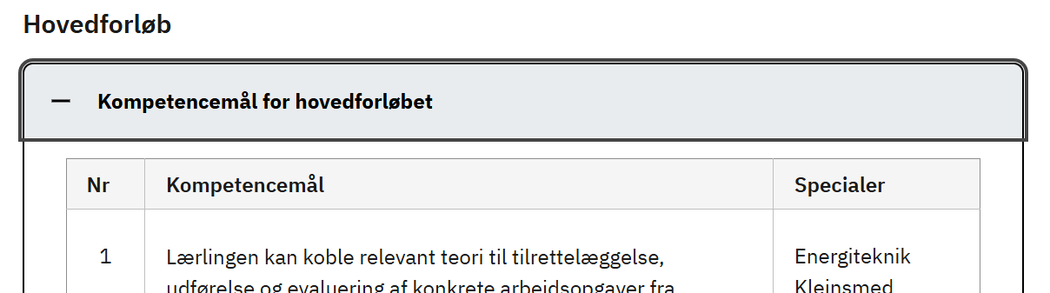
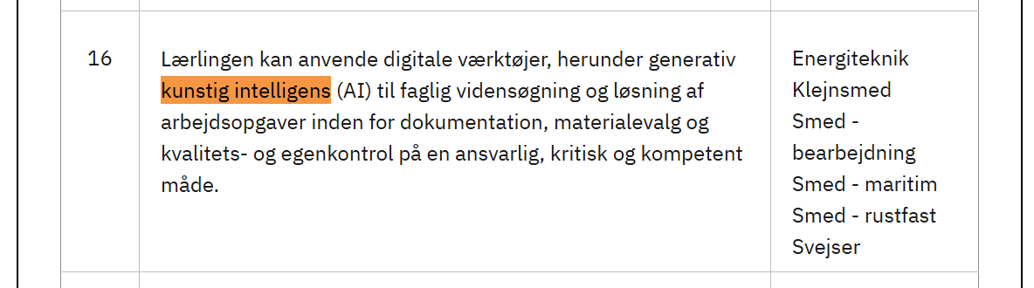
Kunstig intelligens for smed
Grundforløb
Hovedforløb

Slide 9
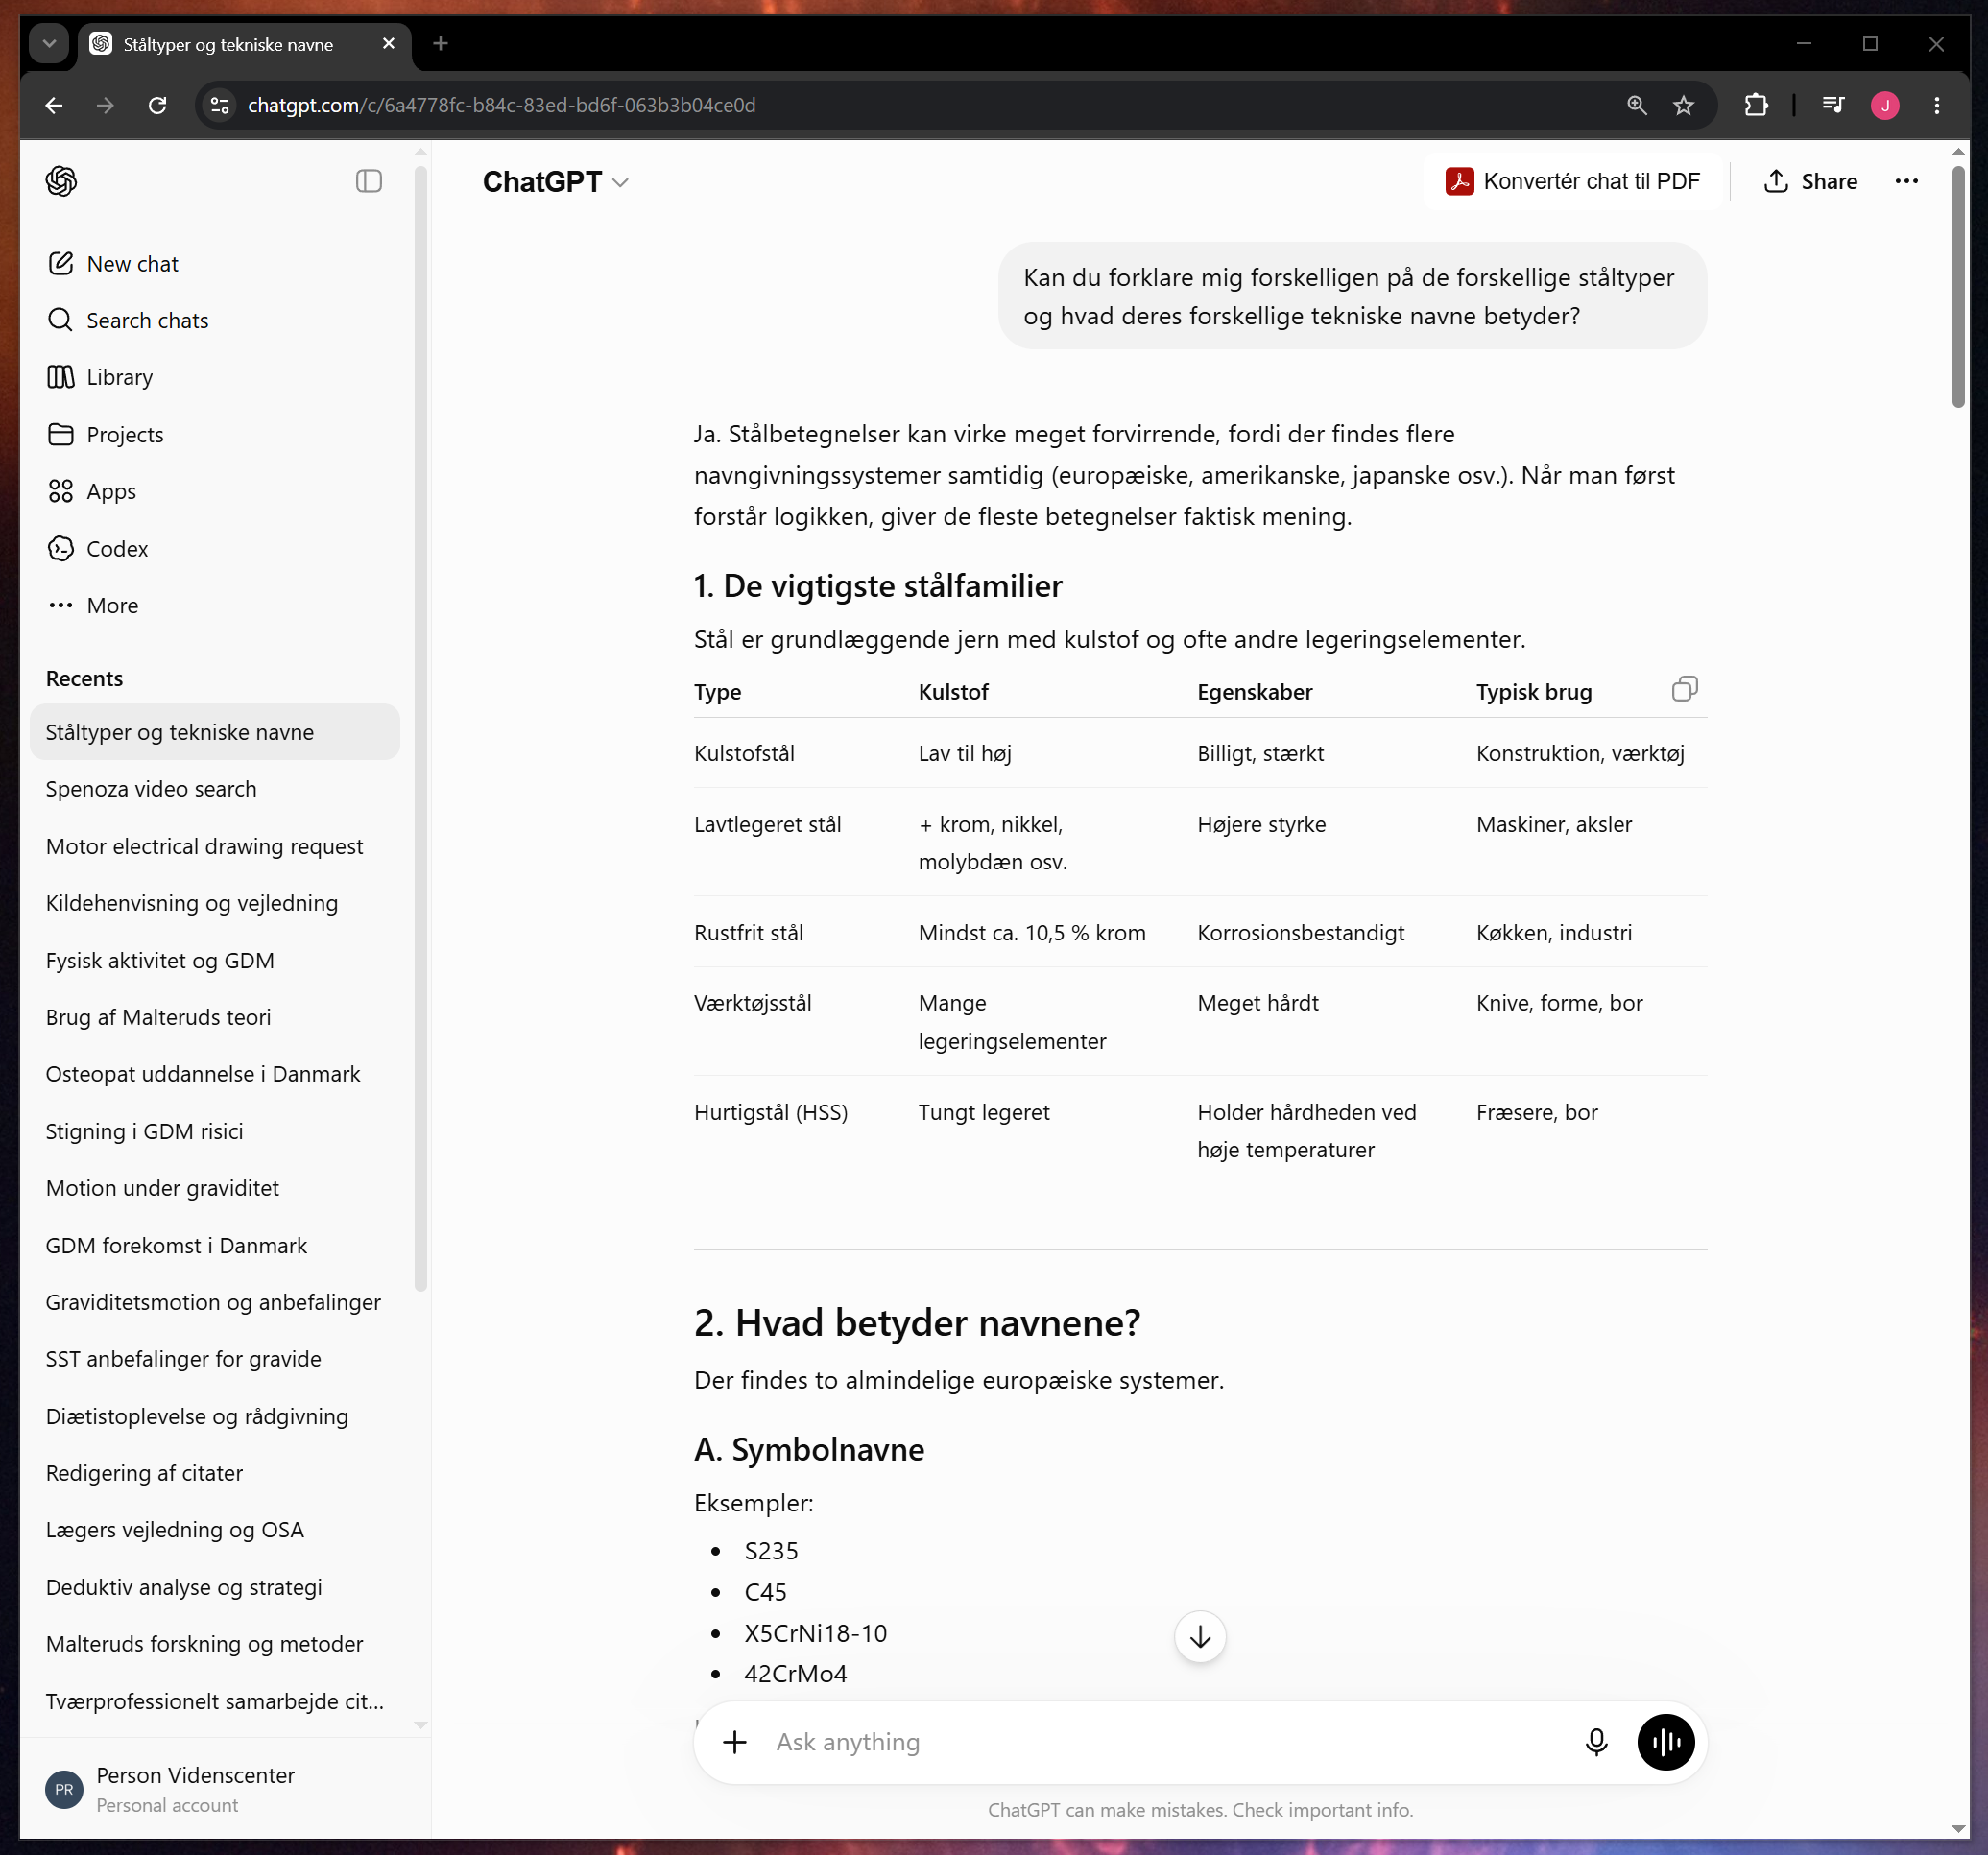
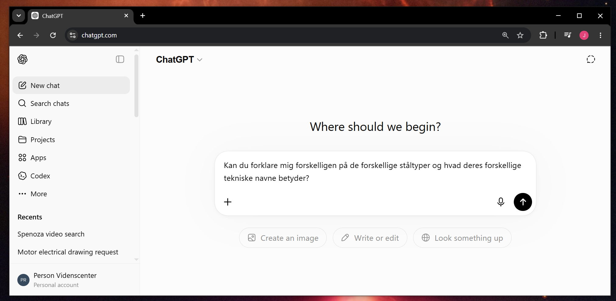
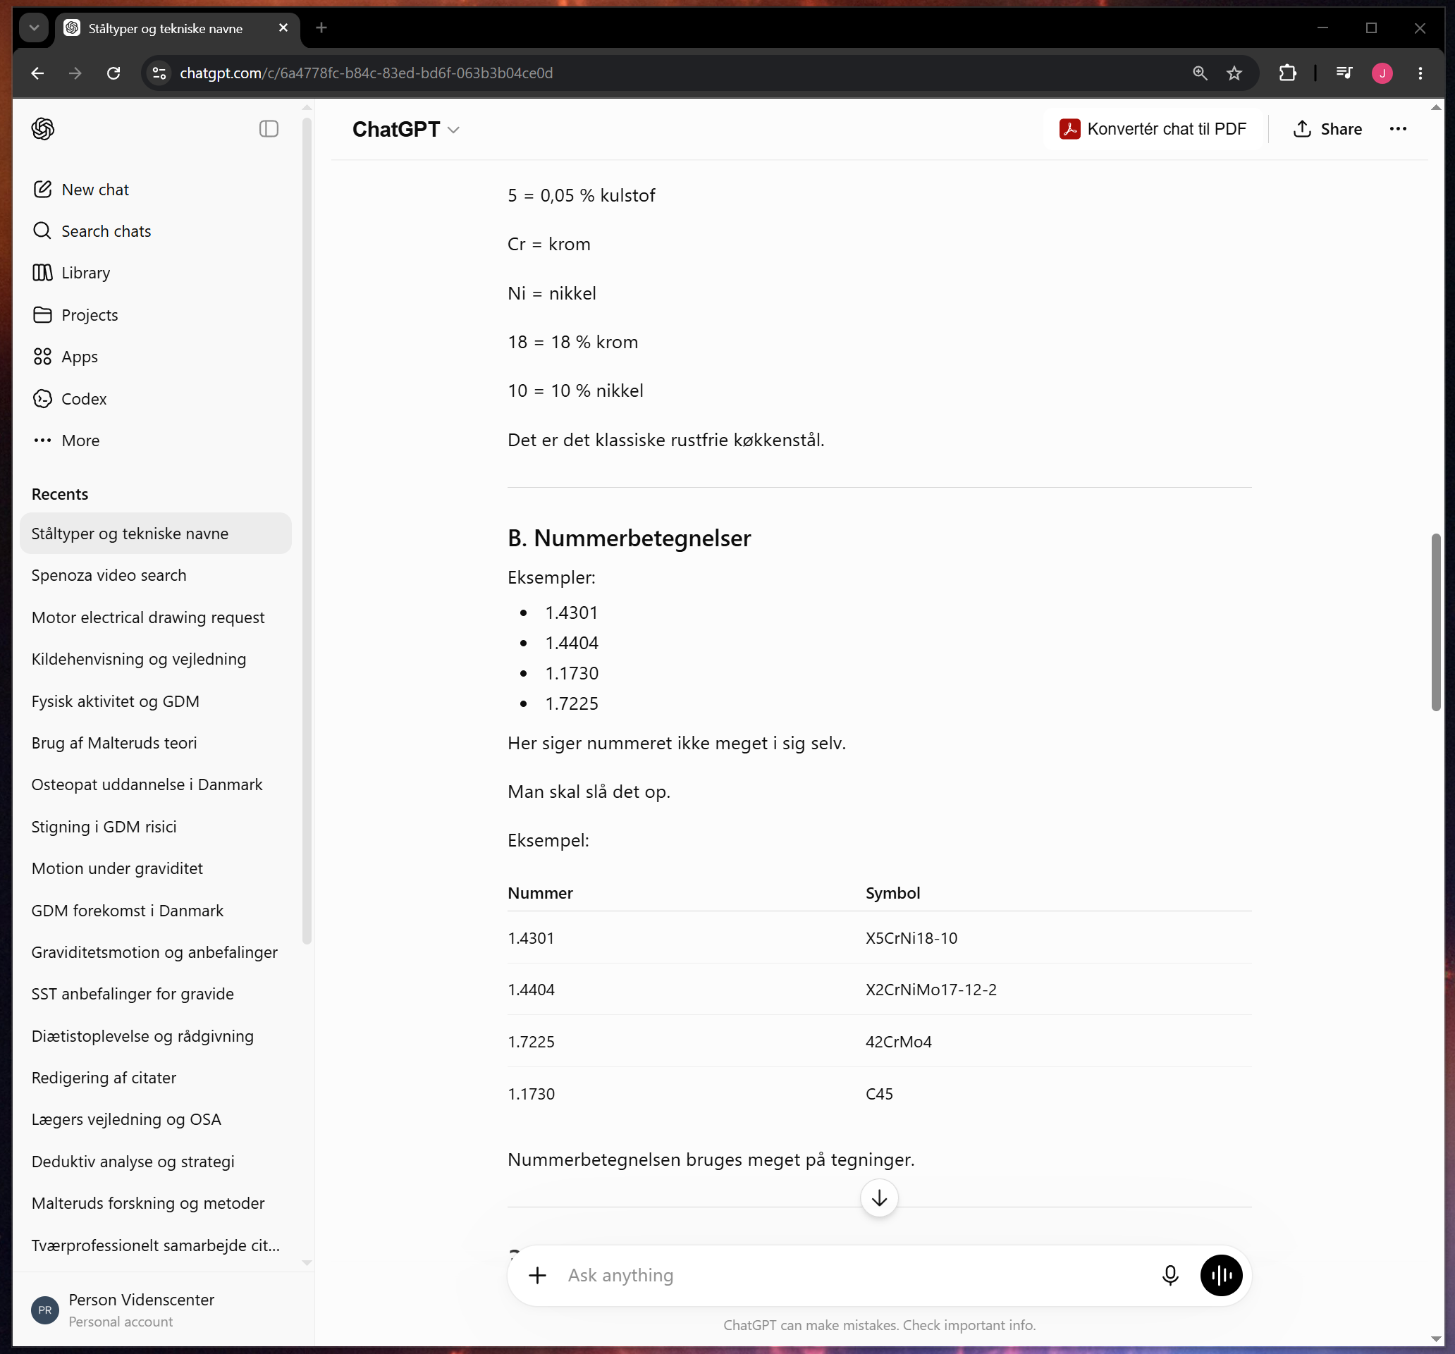
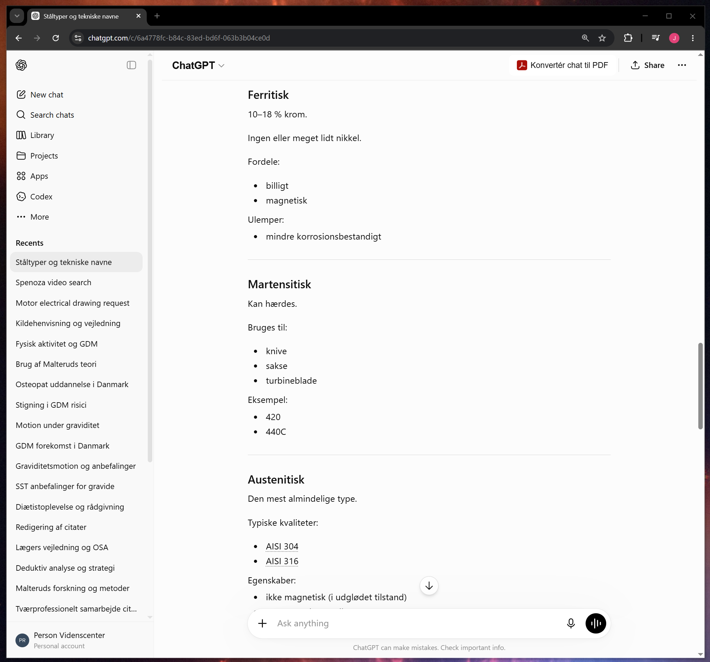
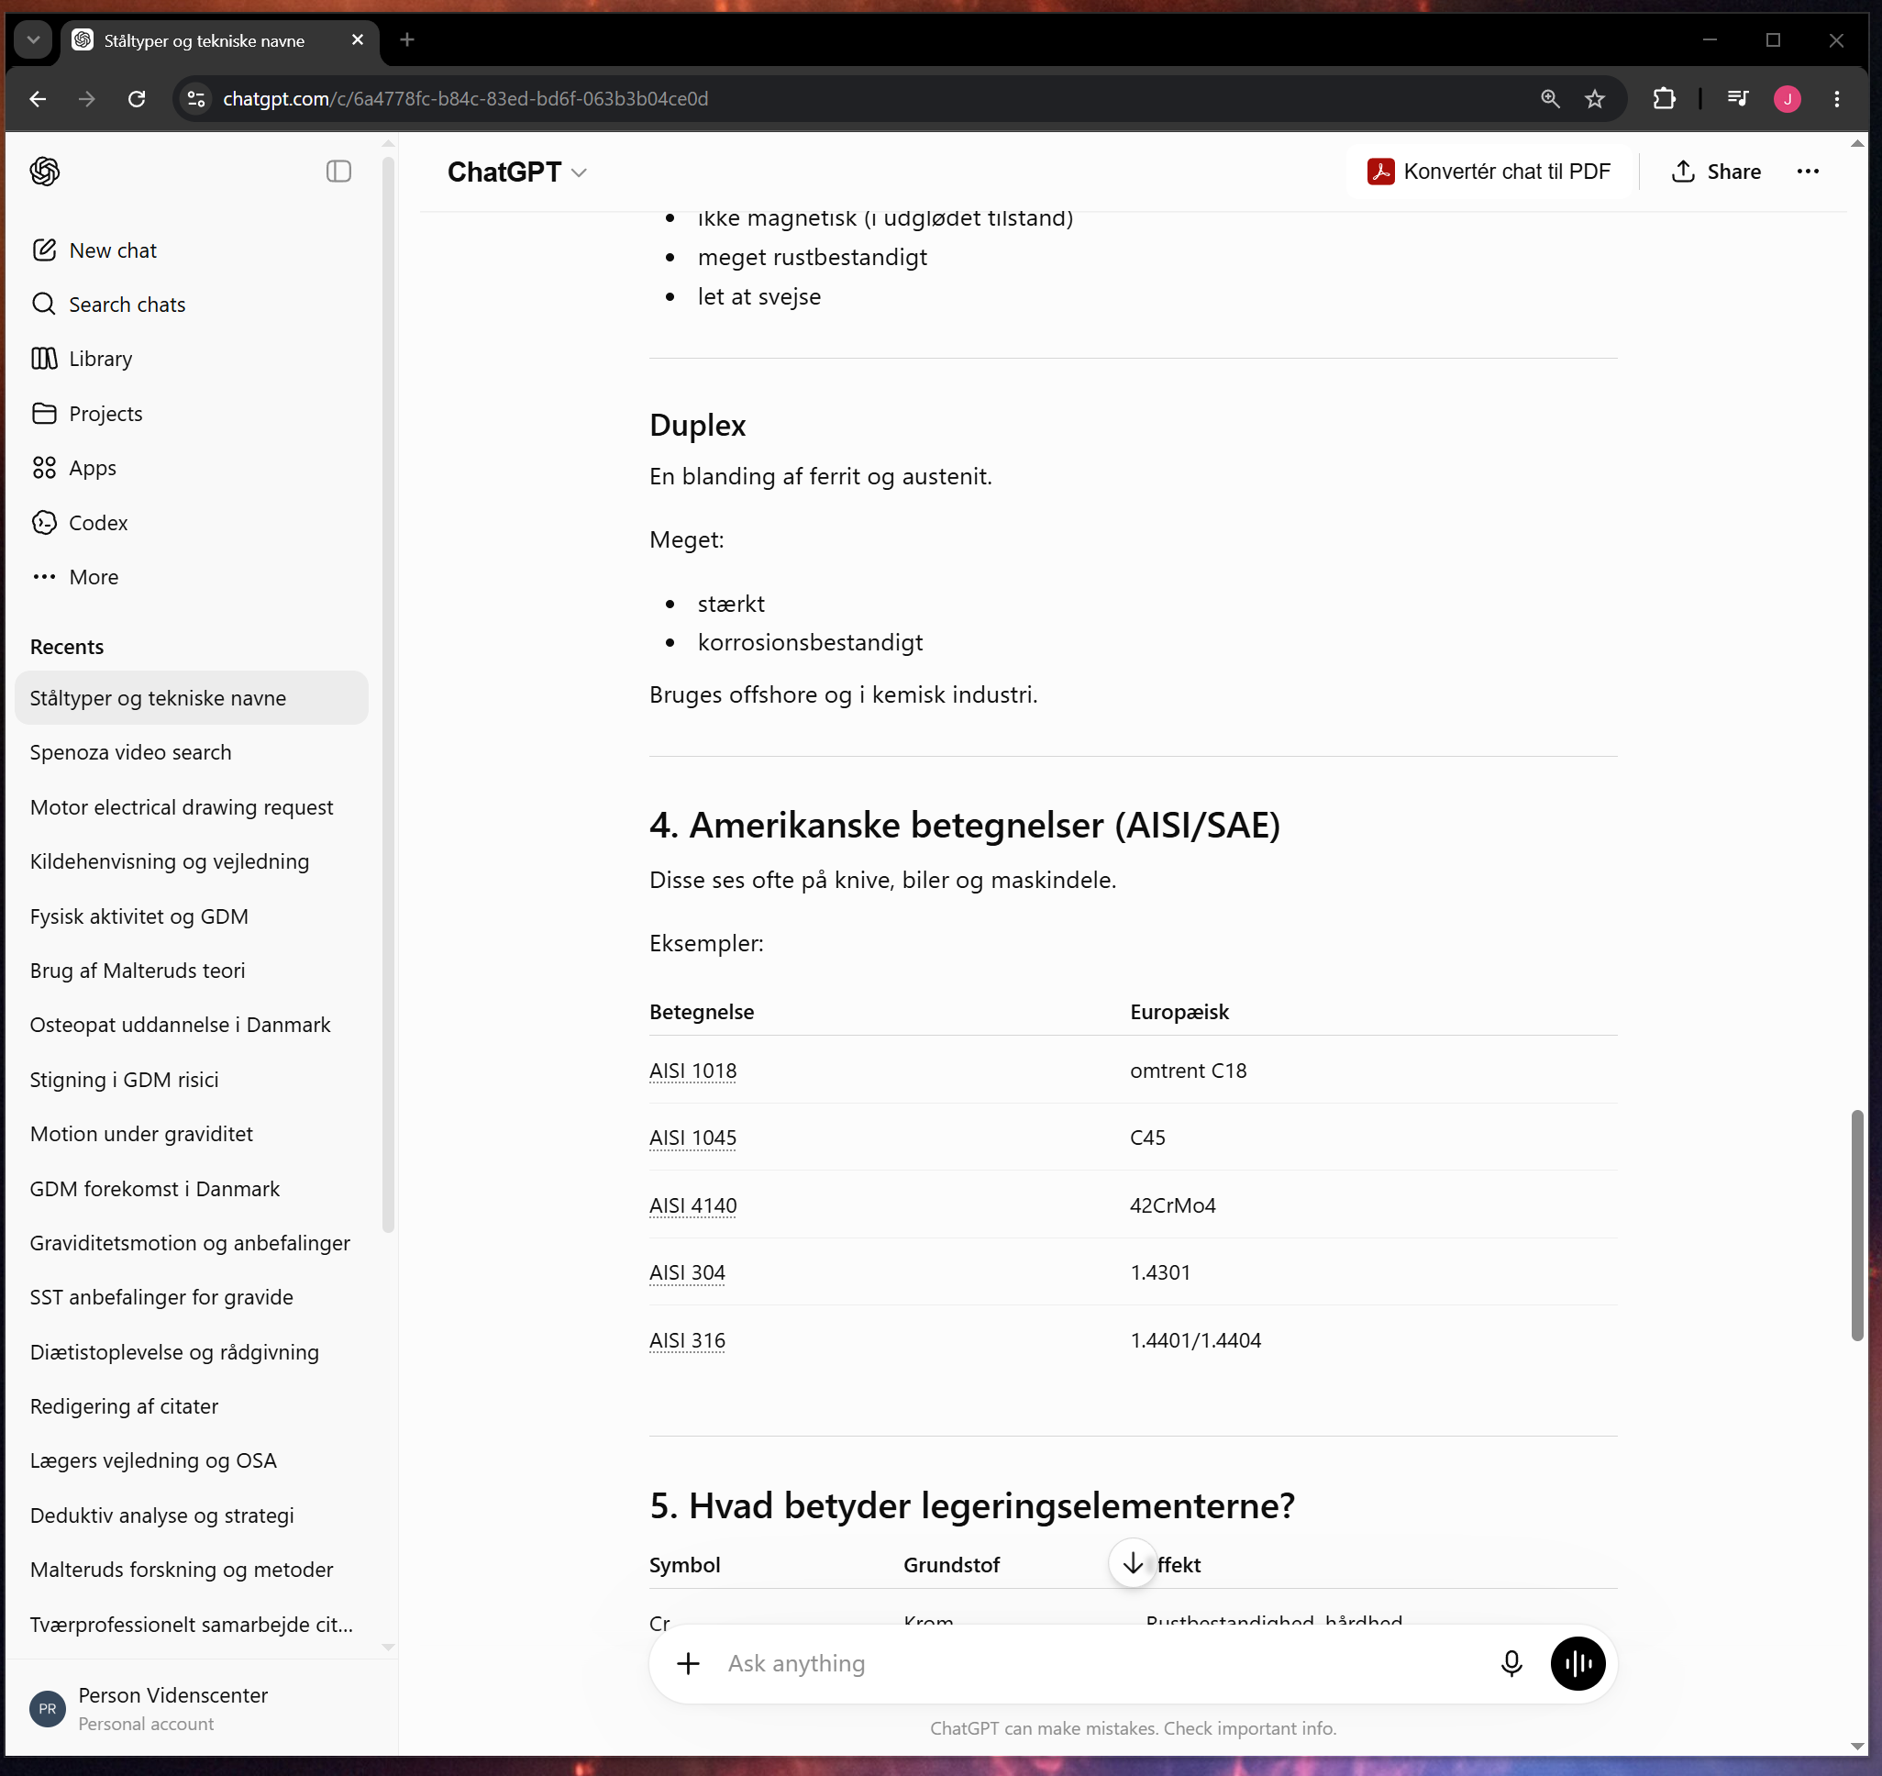
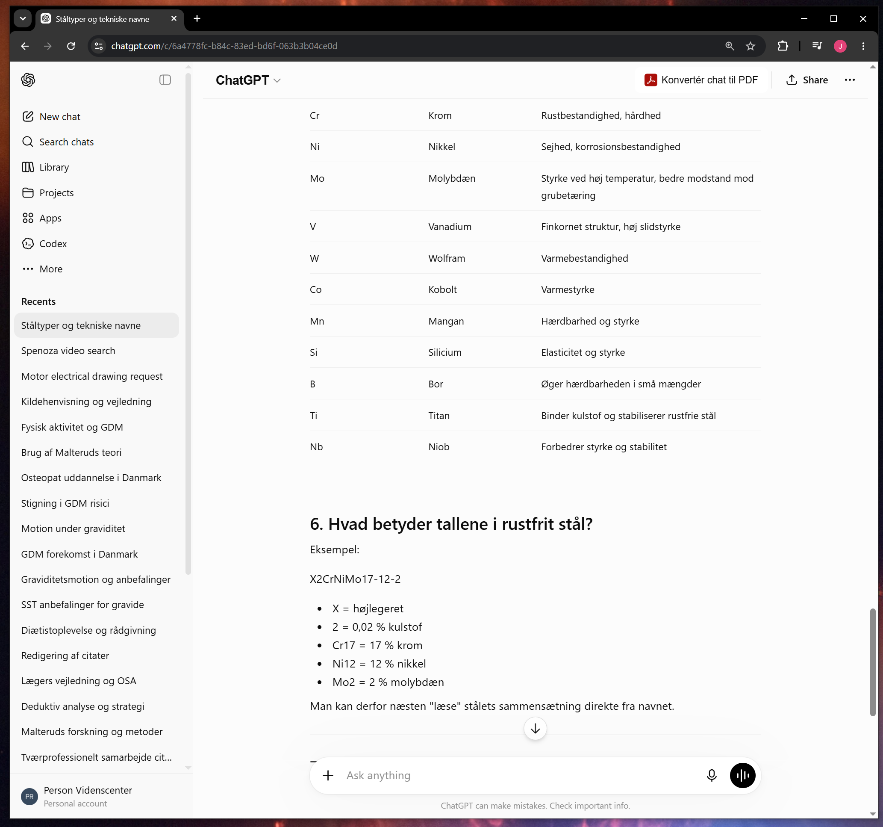
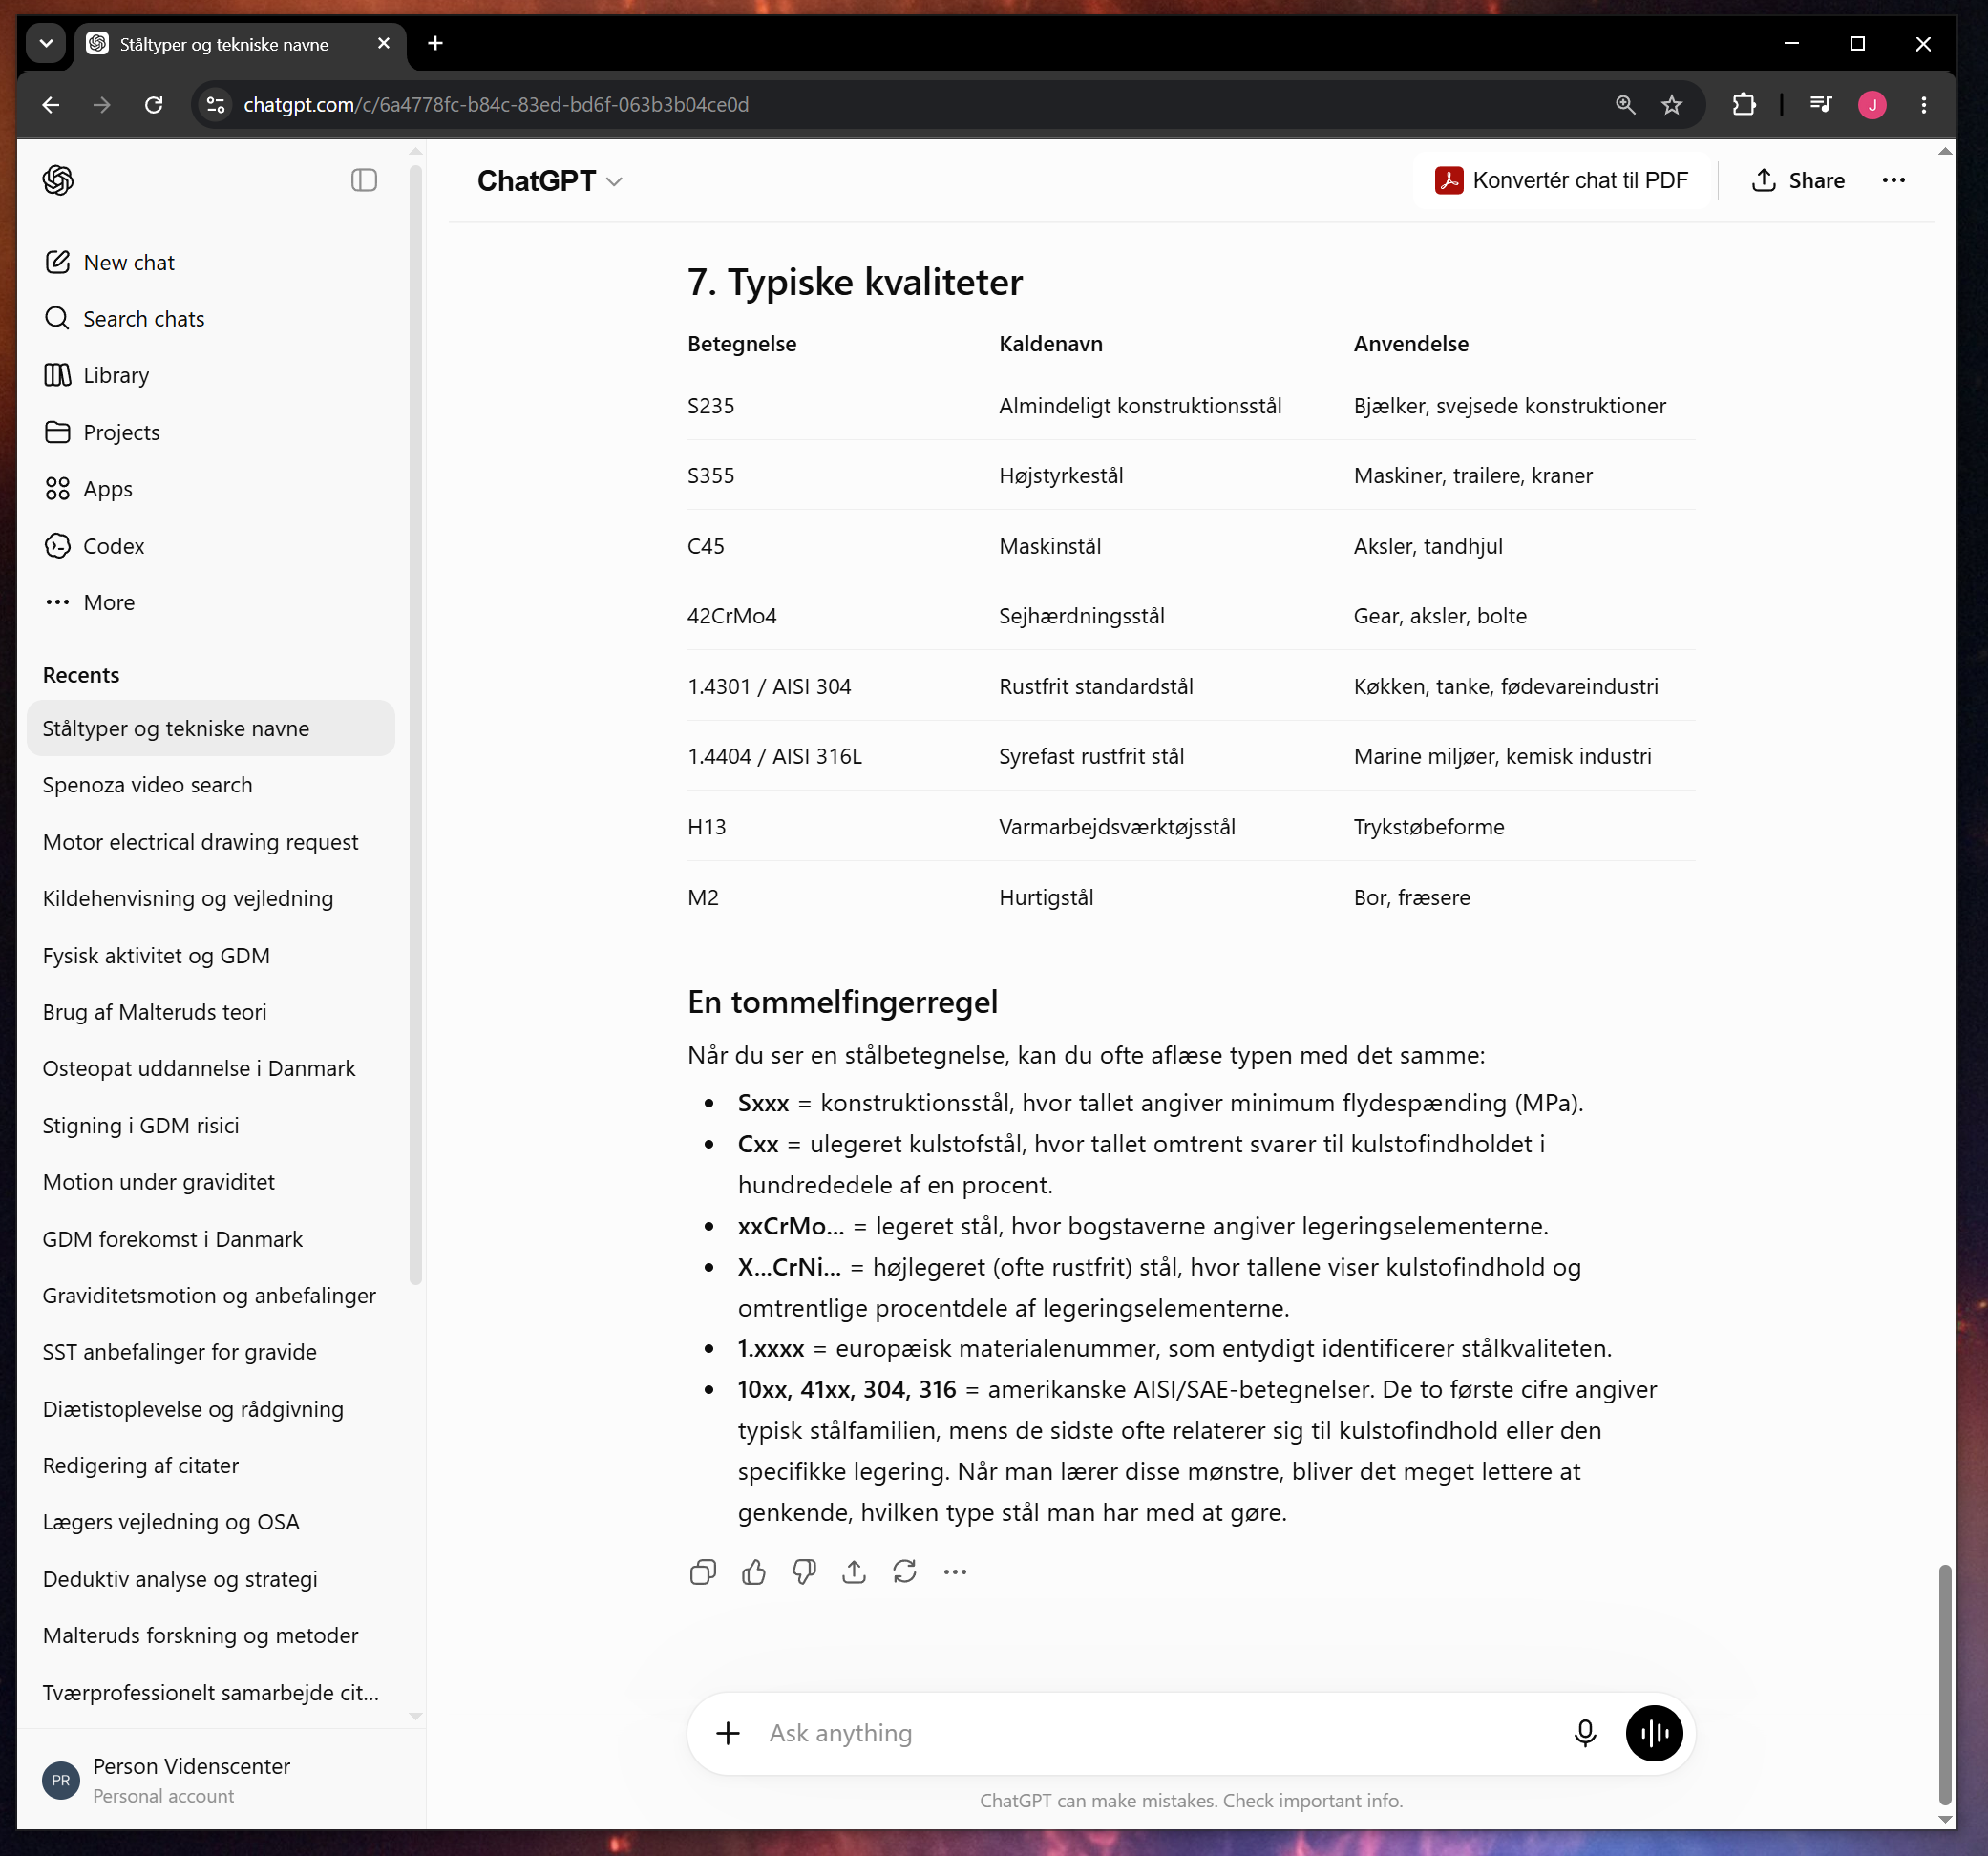
Hvordan kan man bruge kunstig intelligens til informationssøgning?
Chat GPT – chatgpt.com
”Kan du forklare mig forskellen på de forskellige ståltyper og hvad deres forskellige tekniske navne betyder?”

Slide 10
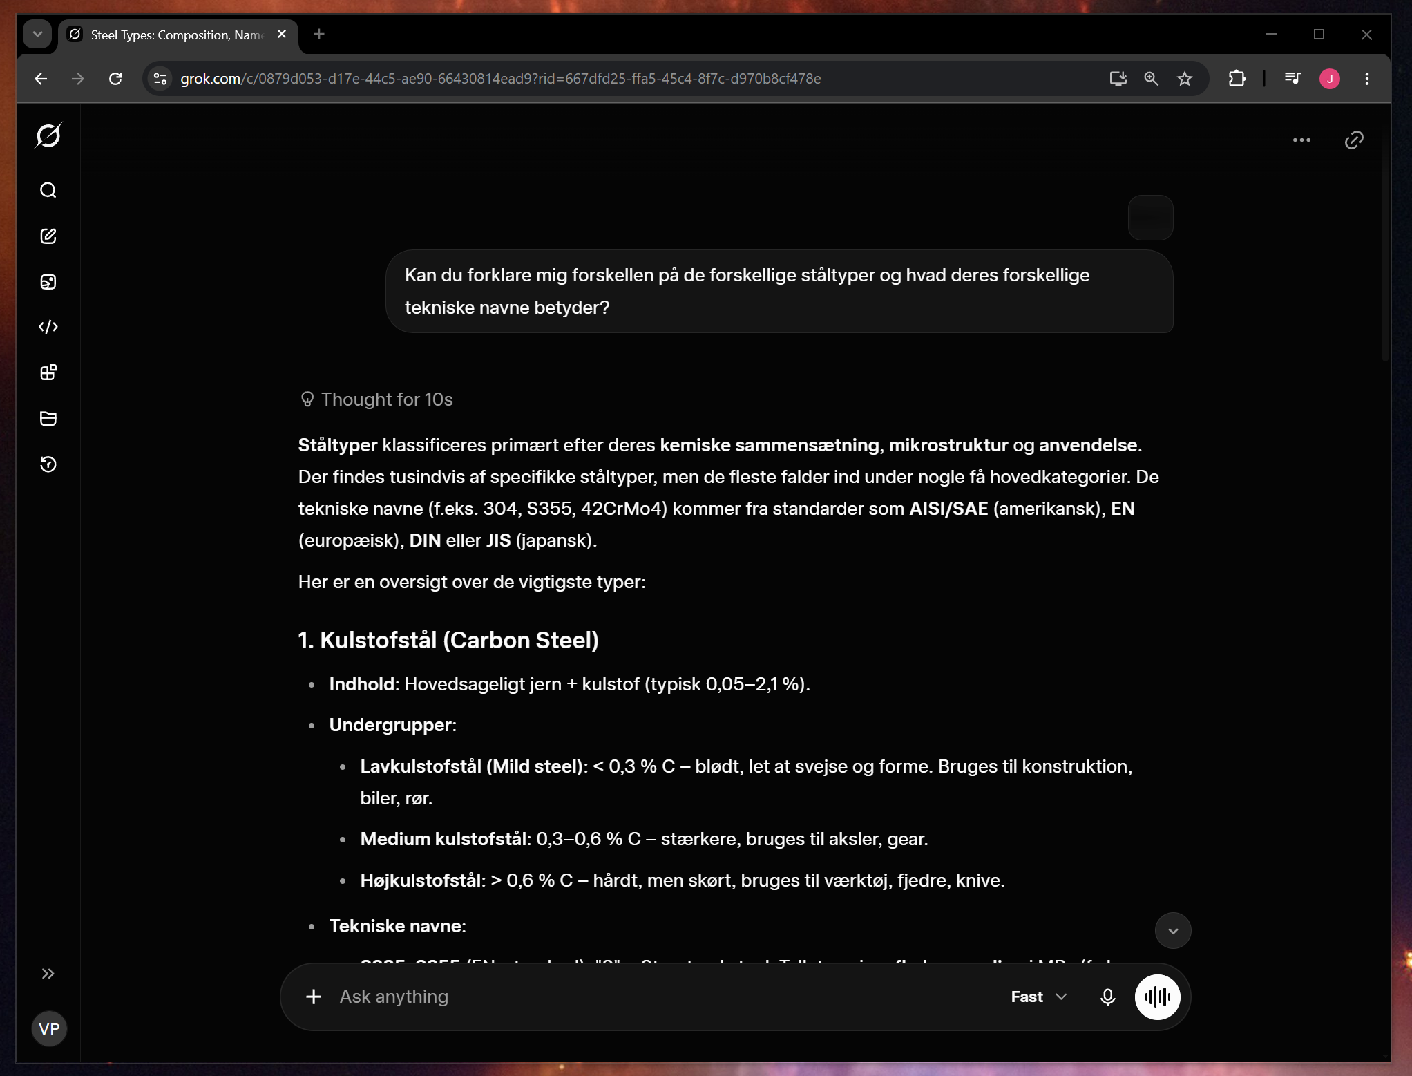
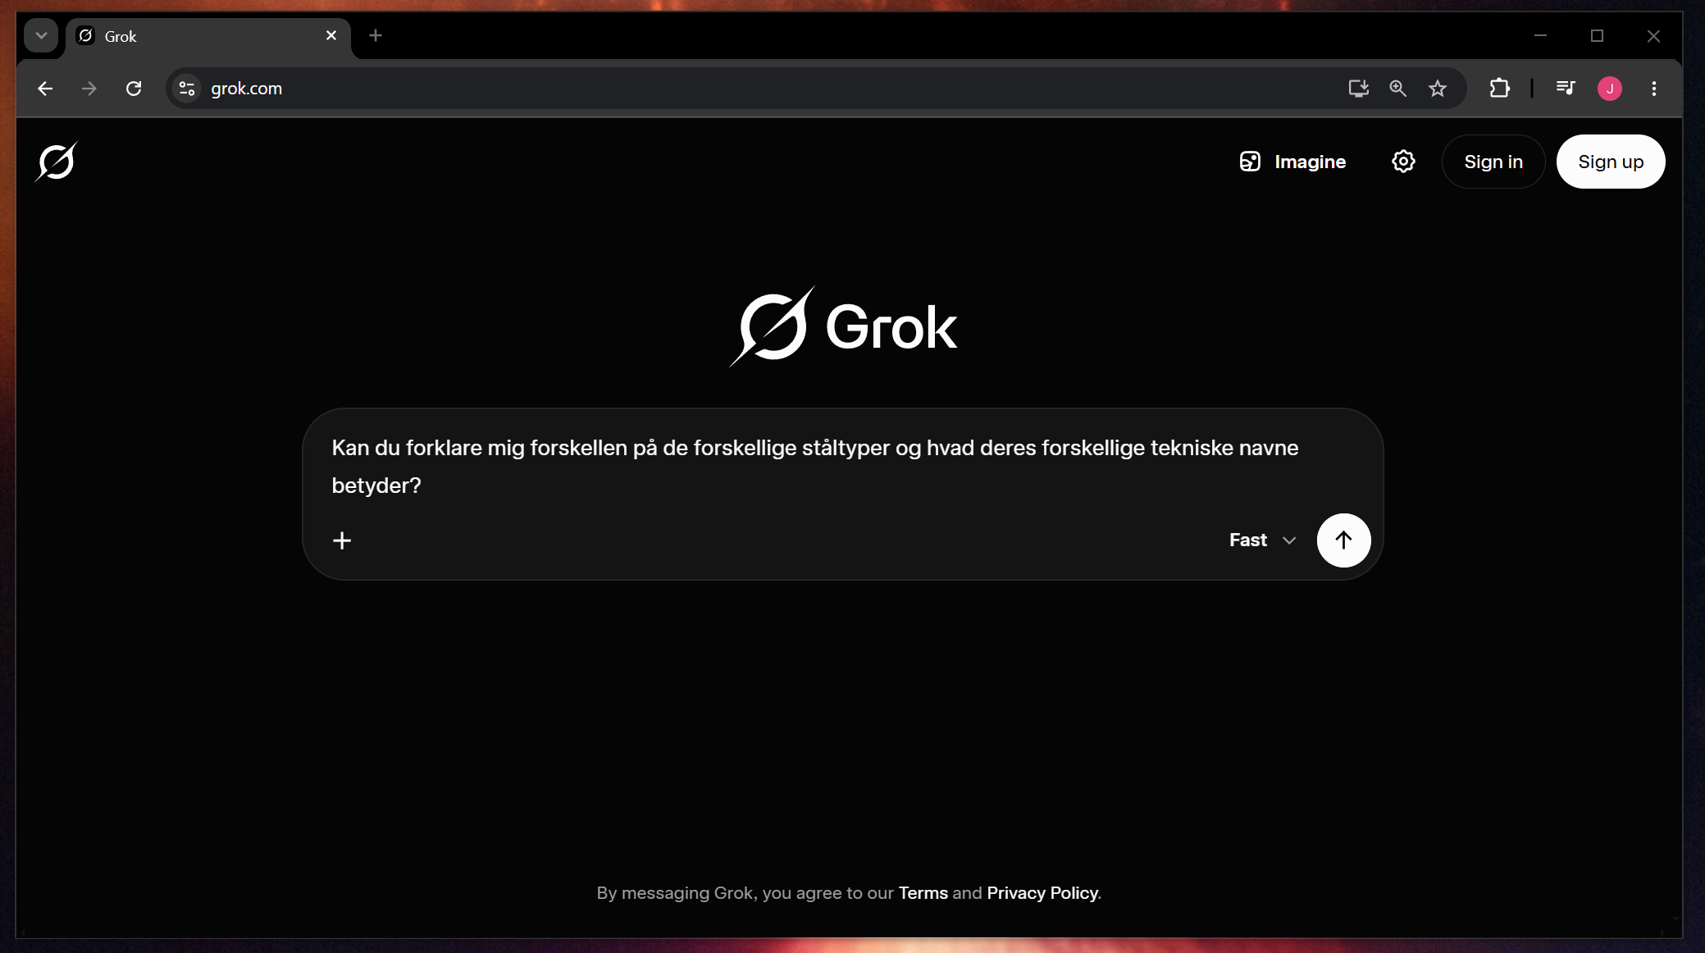
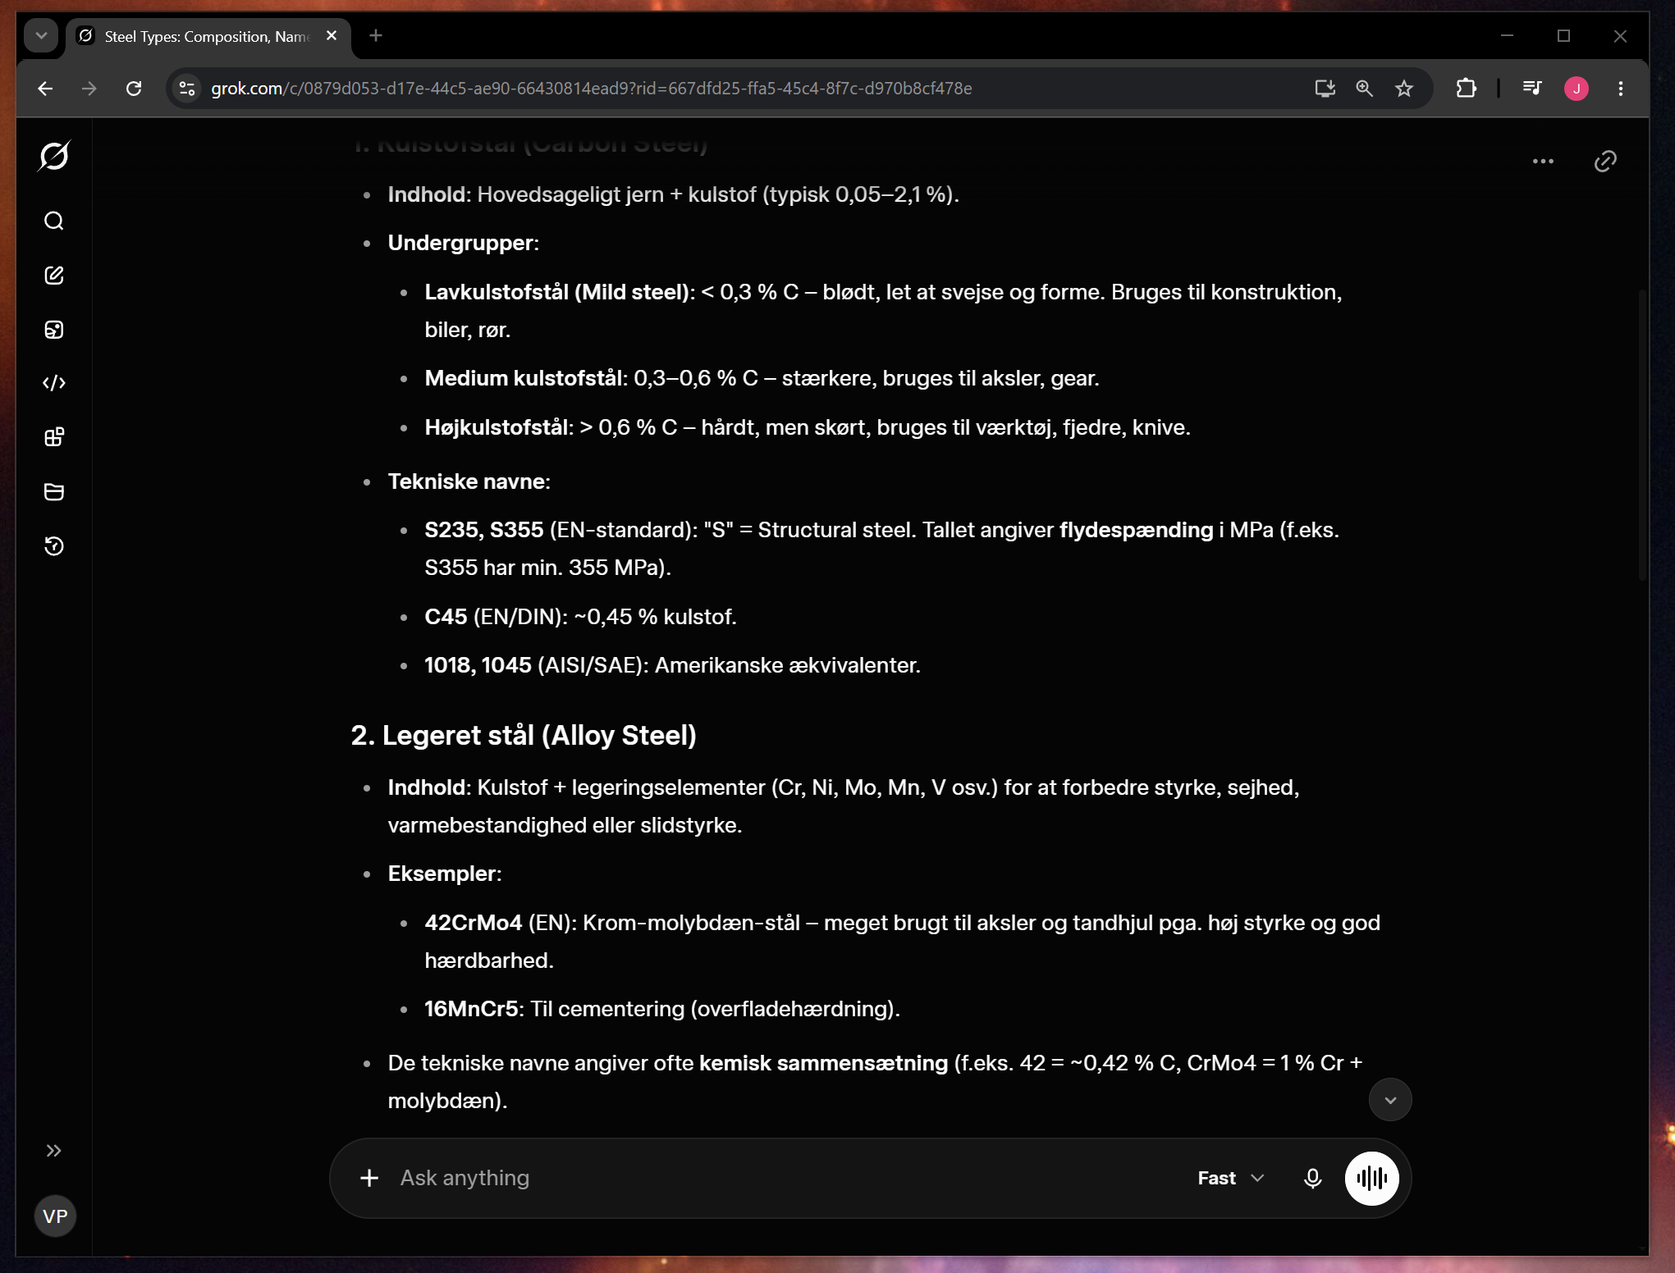
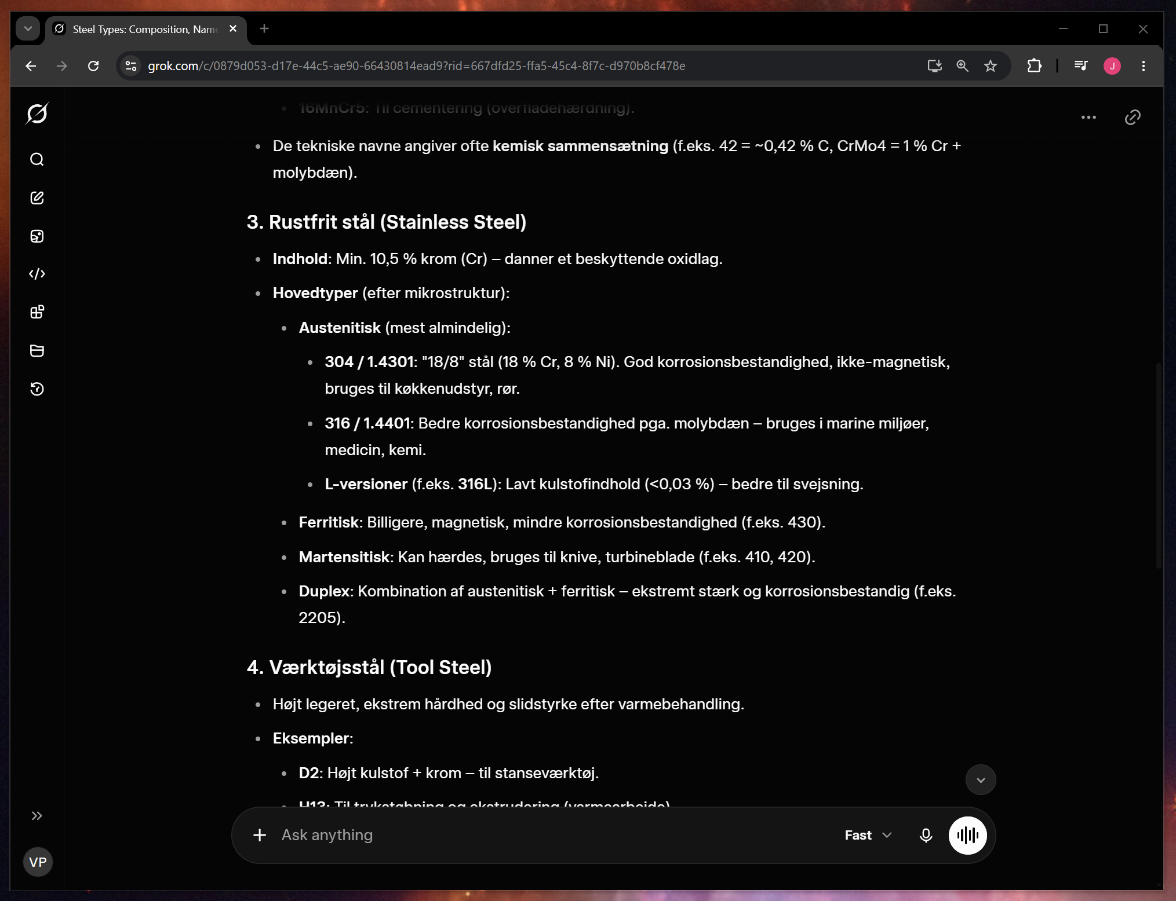
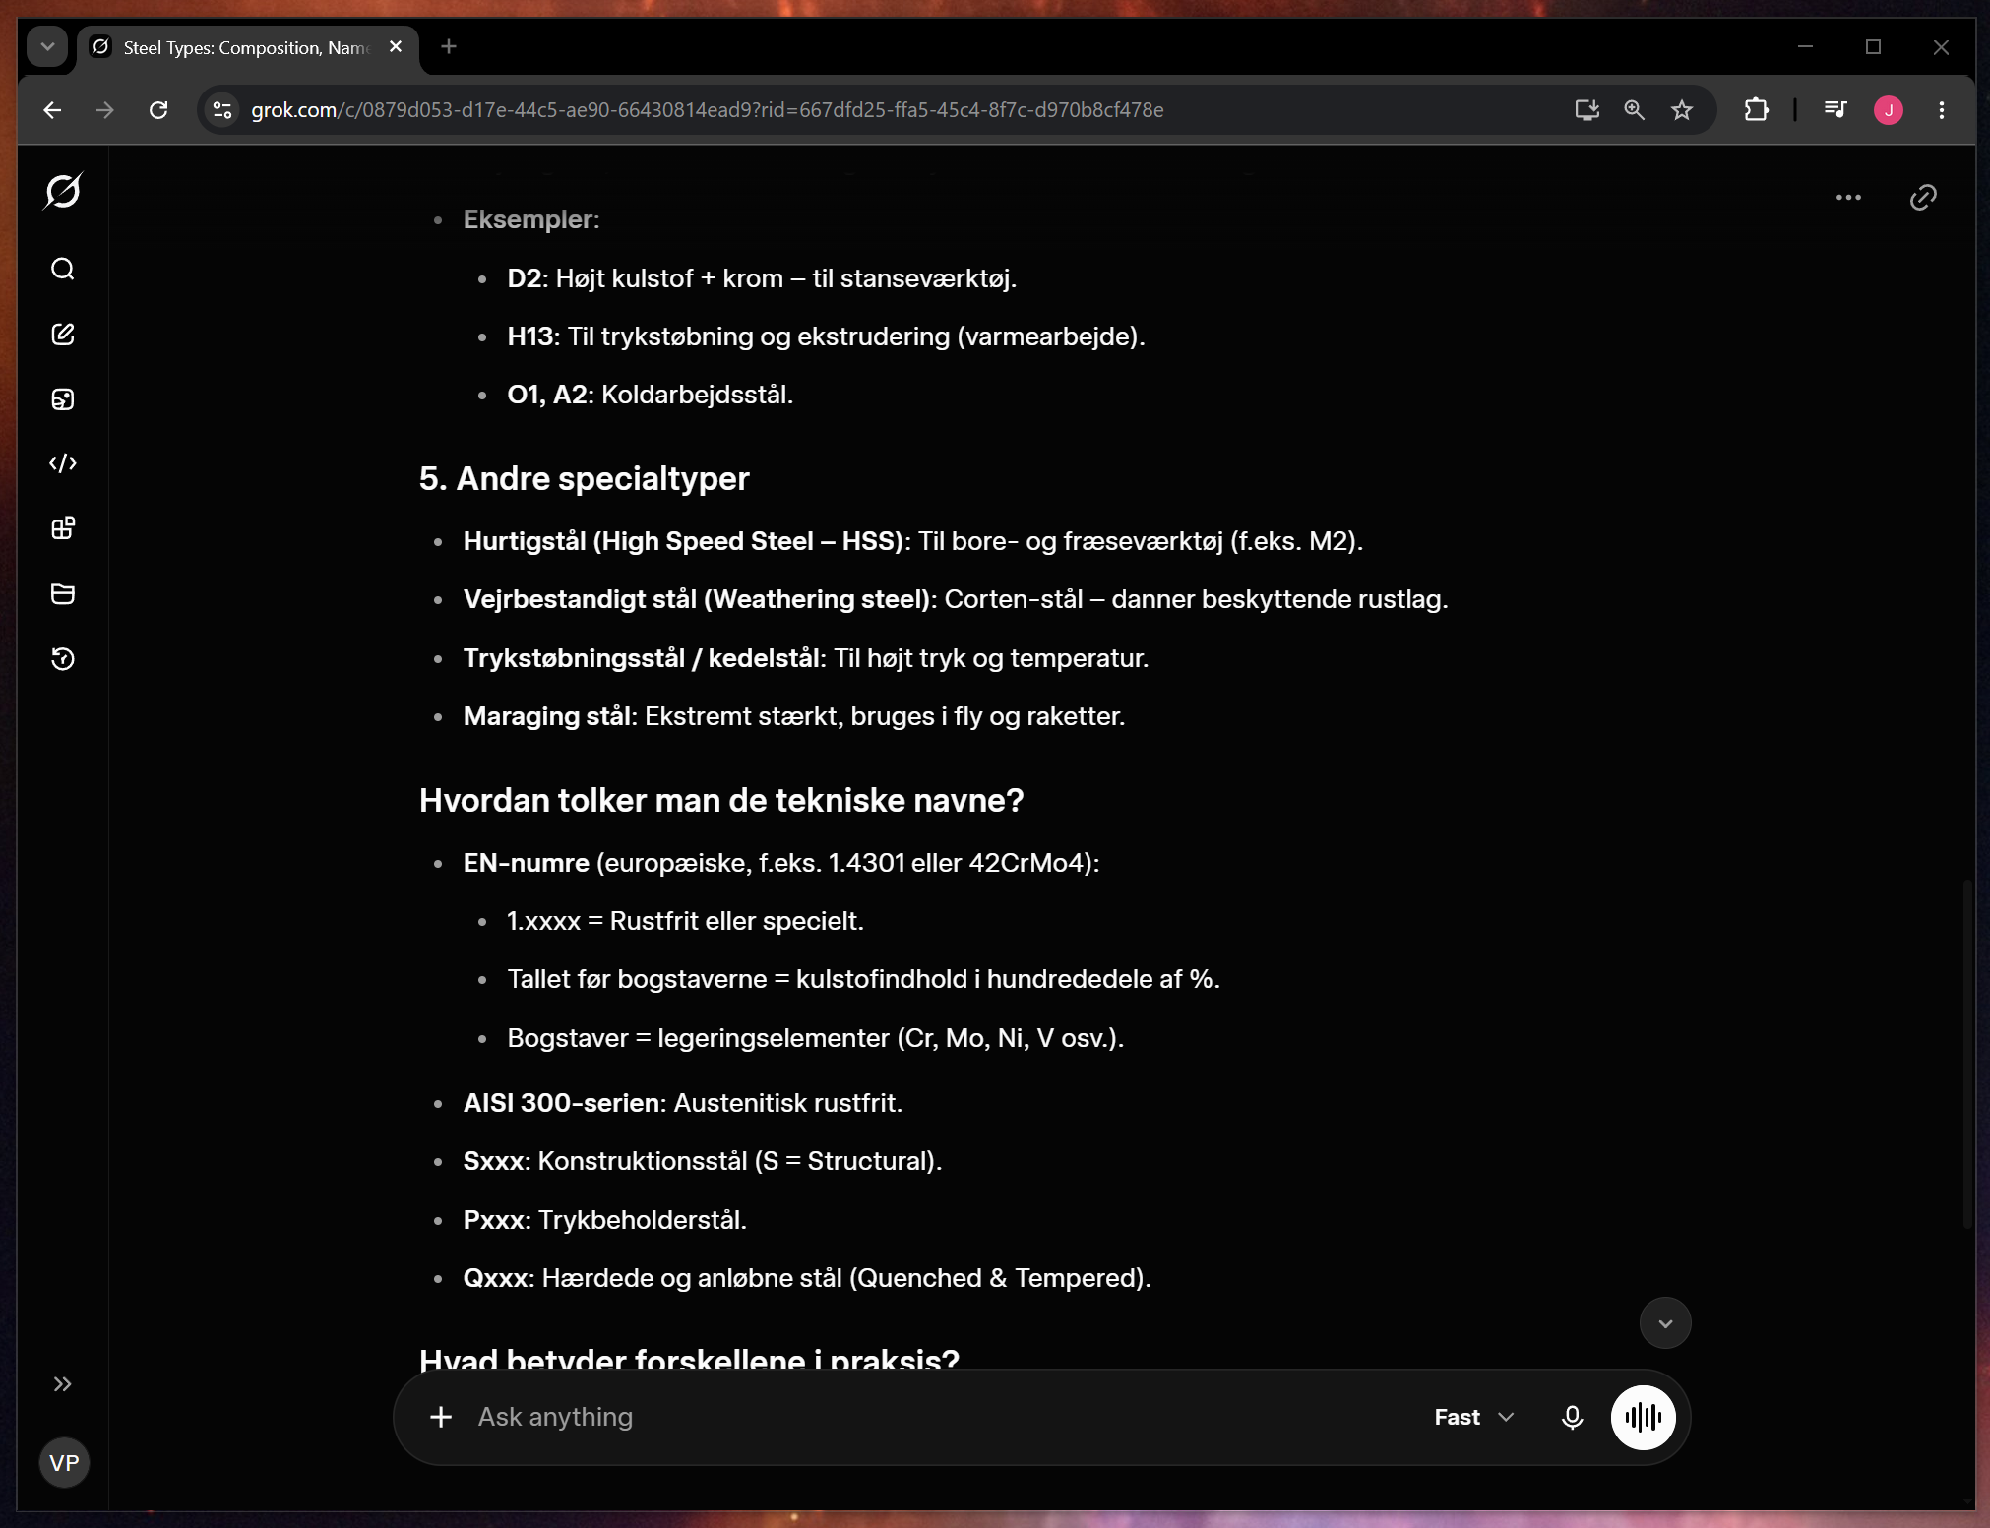
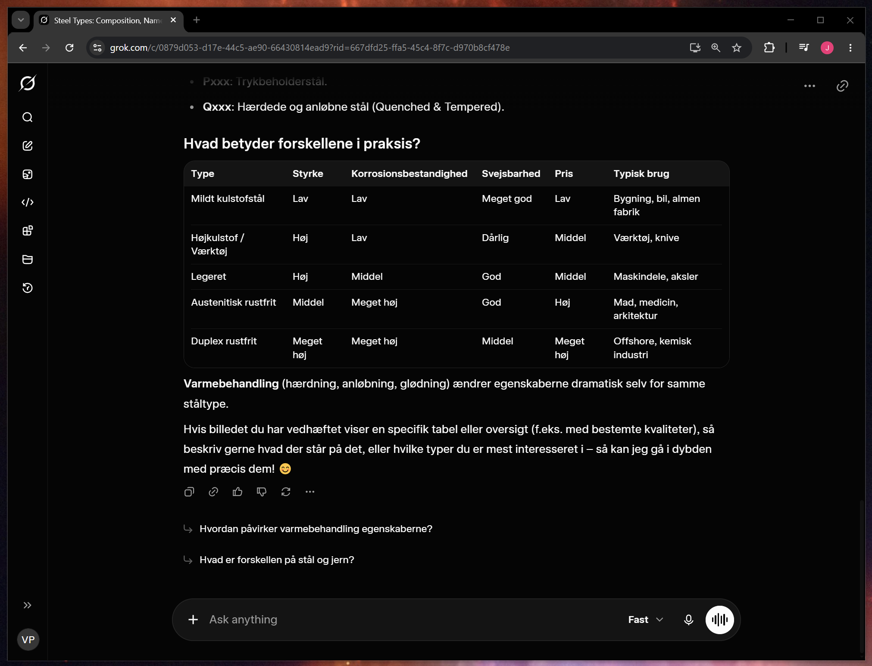
Hvordan kan man bruge kunstig intelligens til informationssøgning?
Grok – grok.com
”Kan du forklare mig forskellen på de forskellige ståltyper og hvad deres forskellige tekniske navne betyder?”

Slide 11
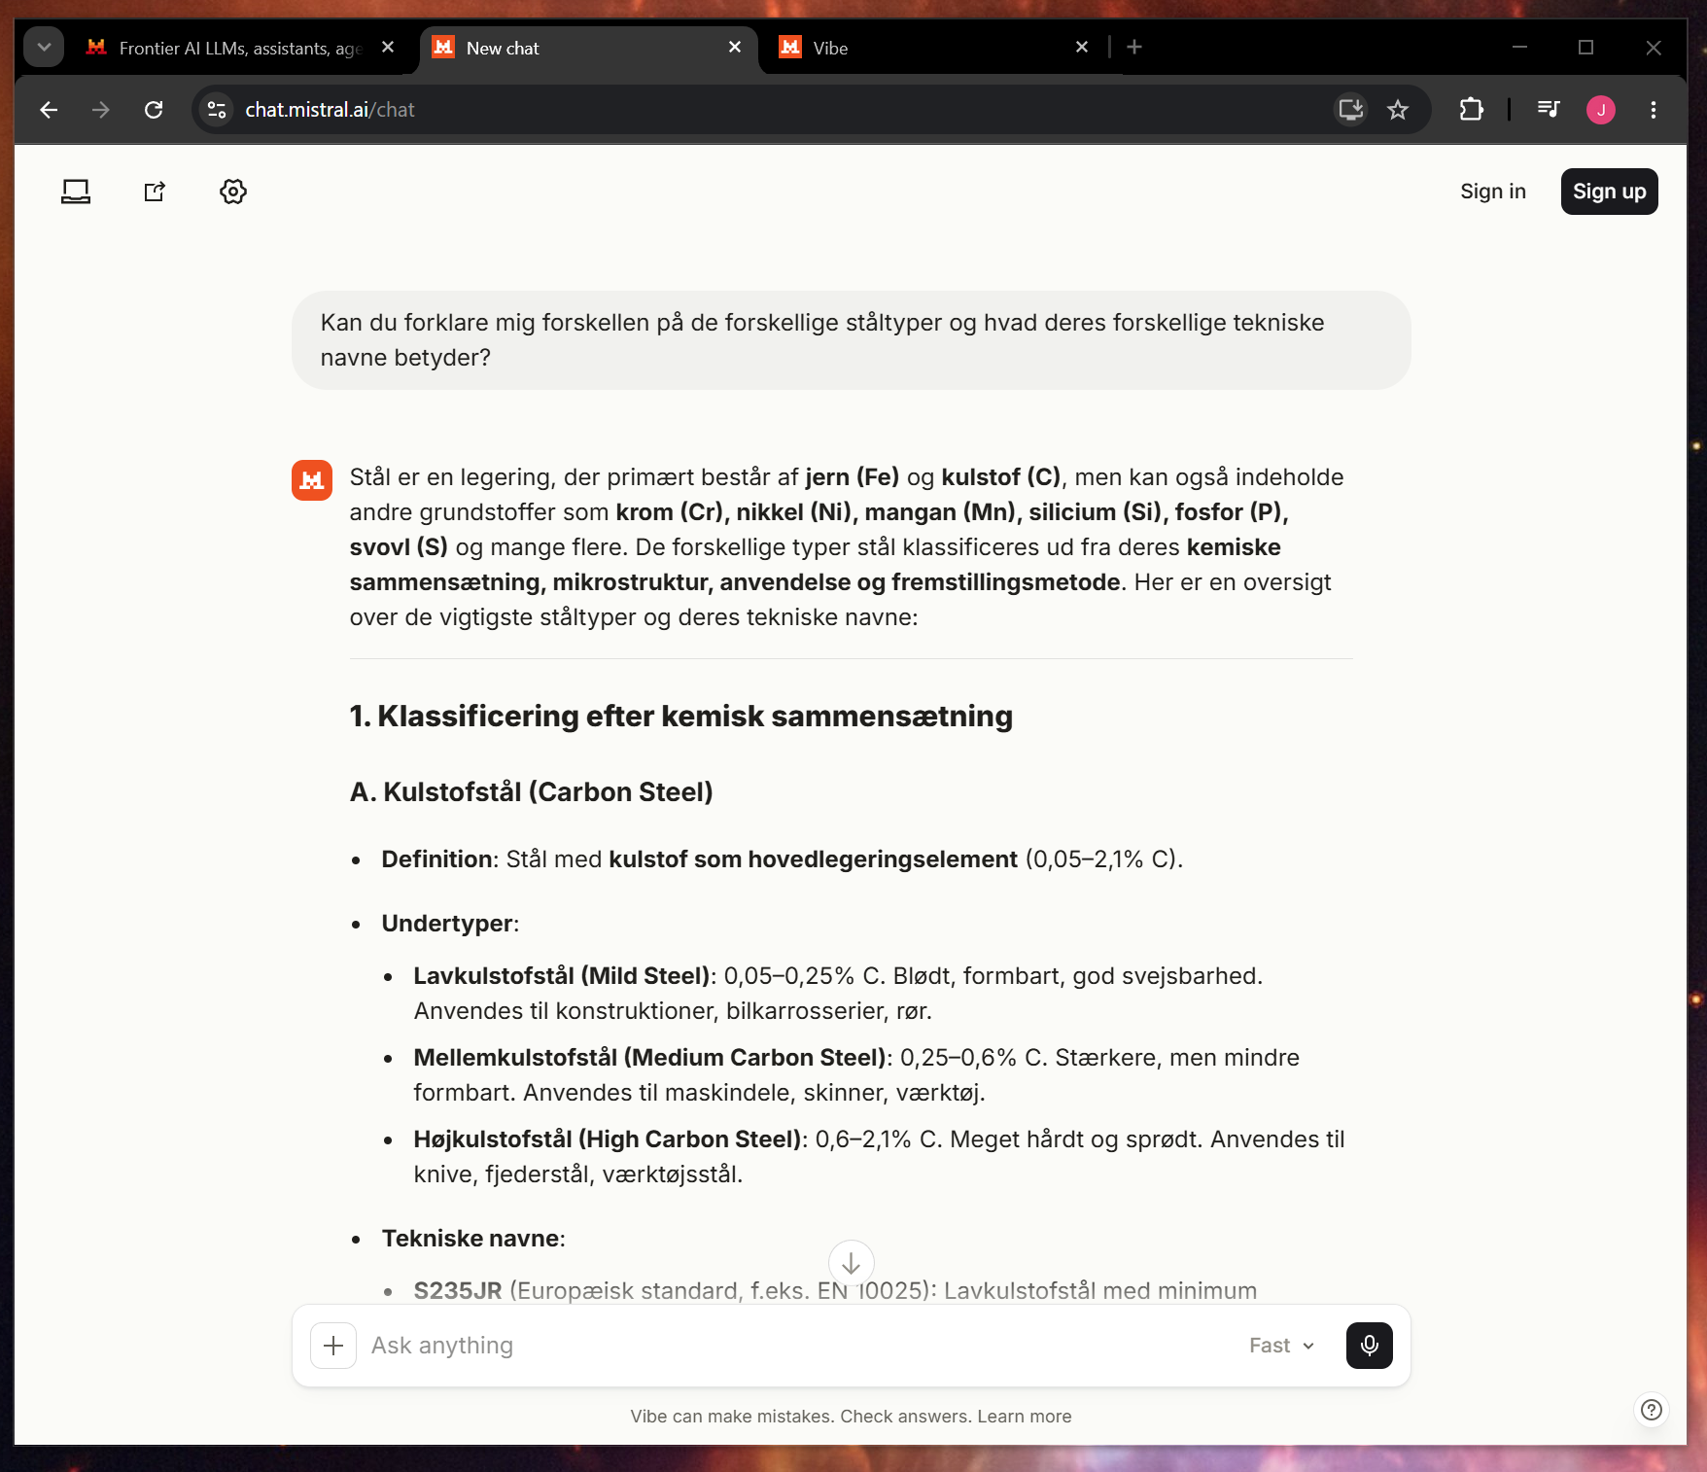
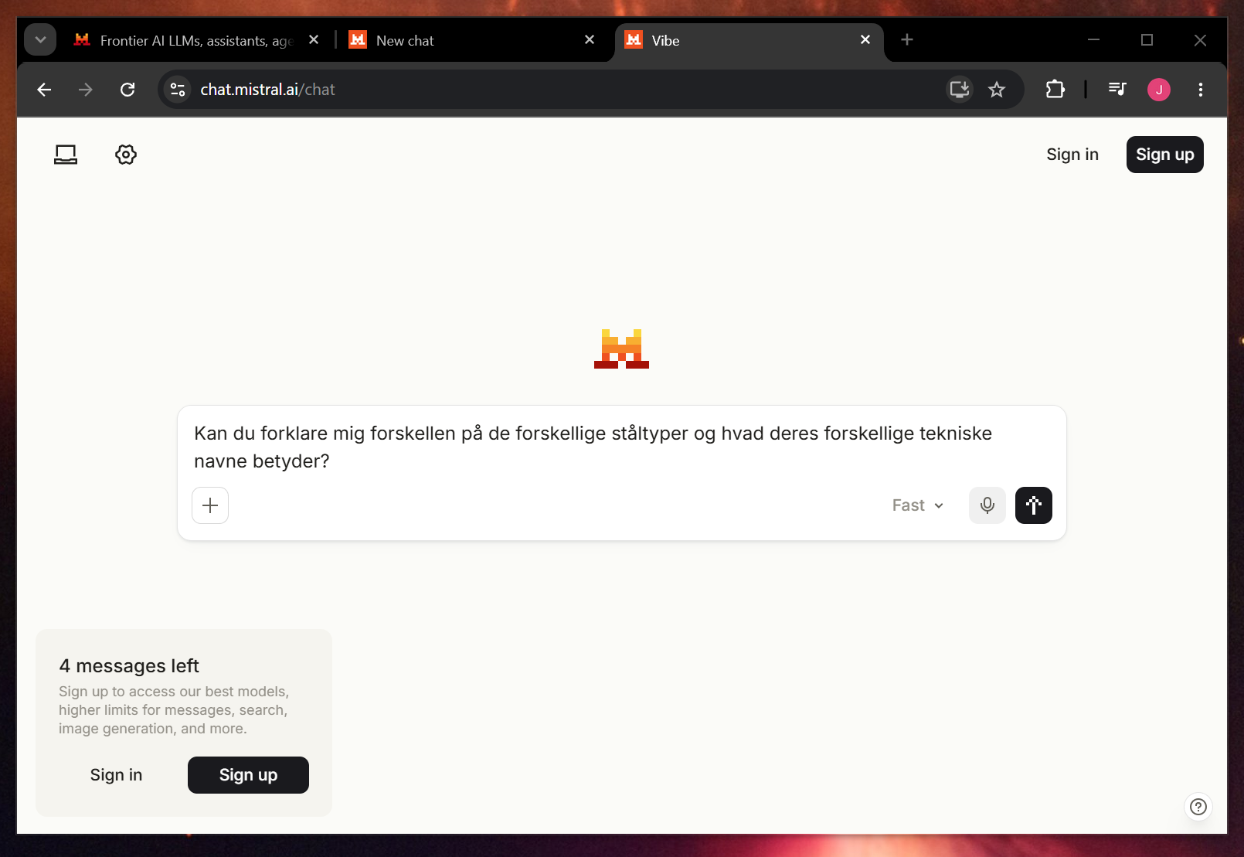
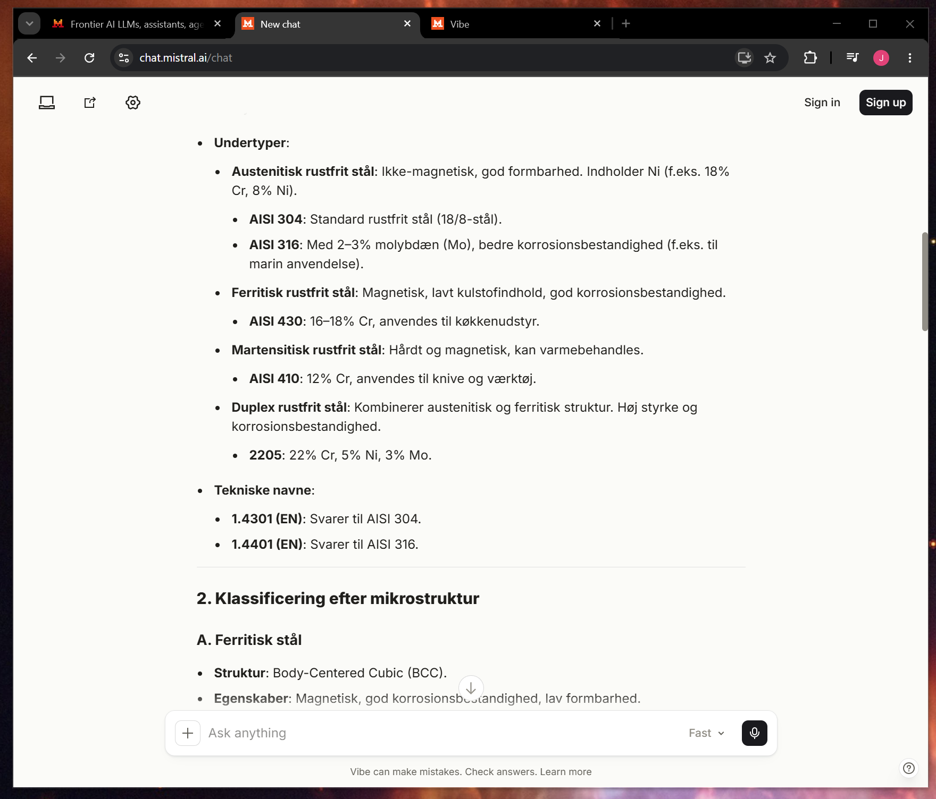
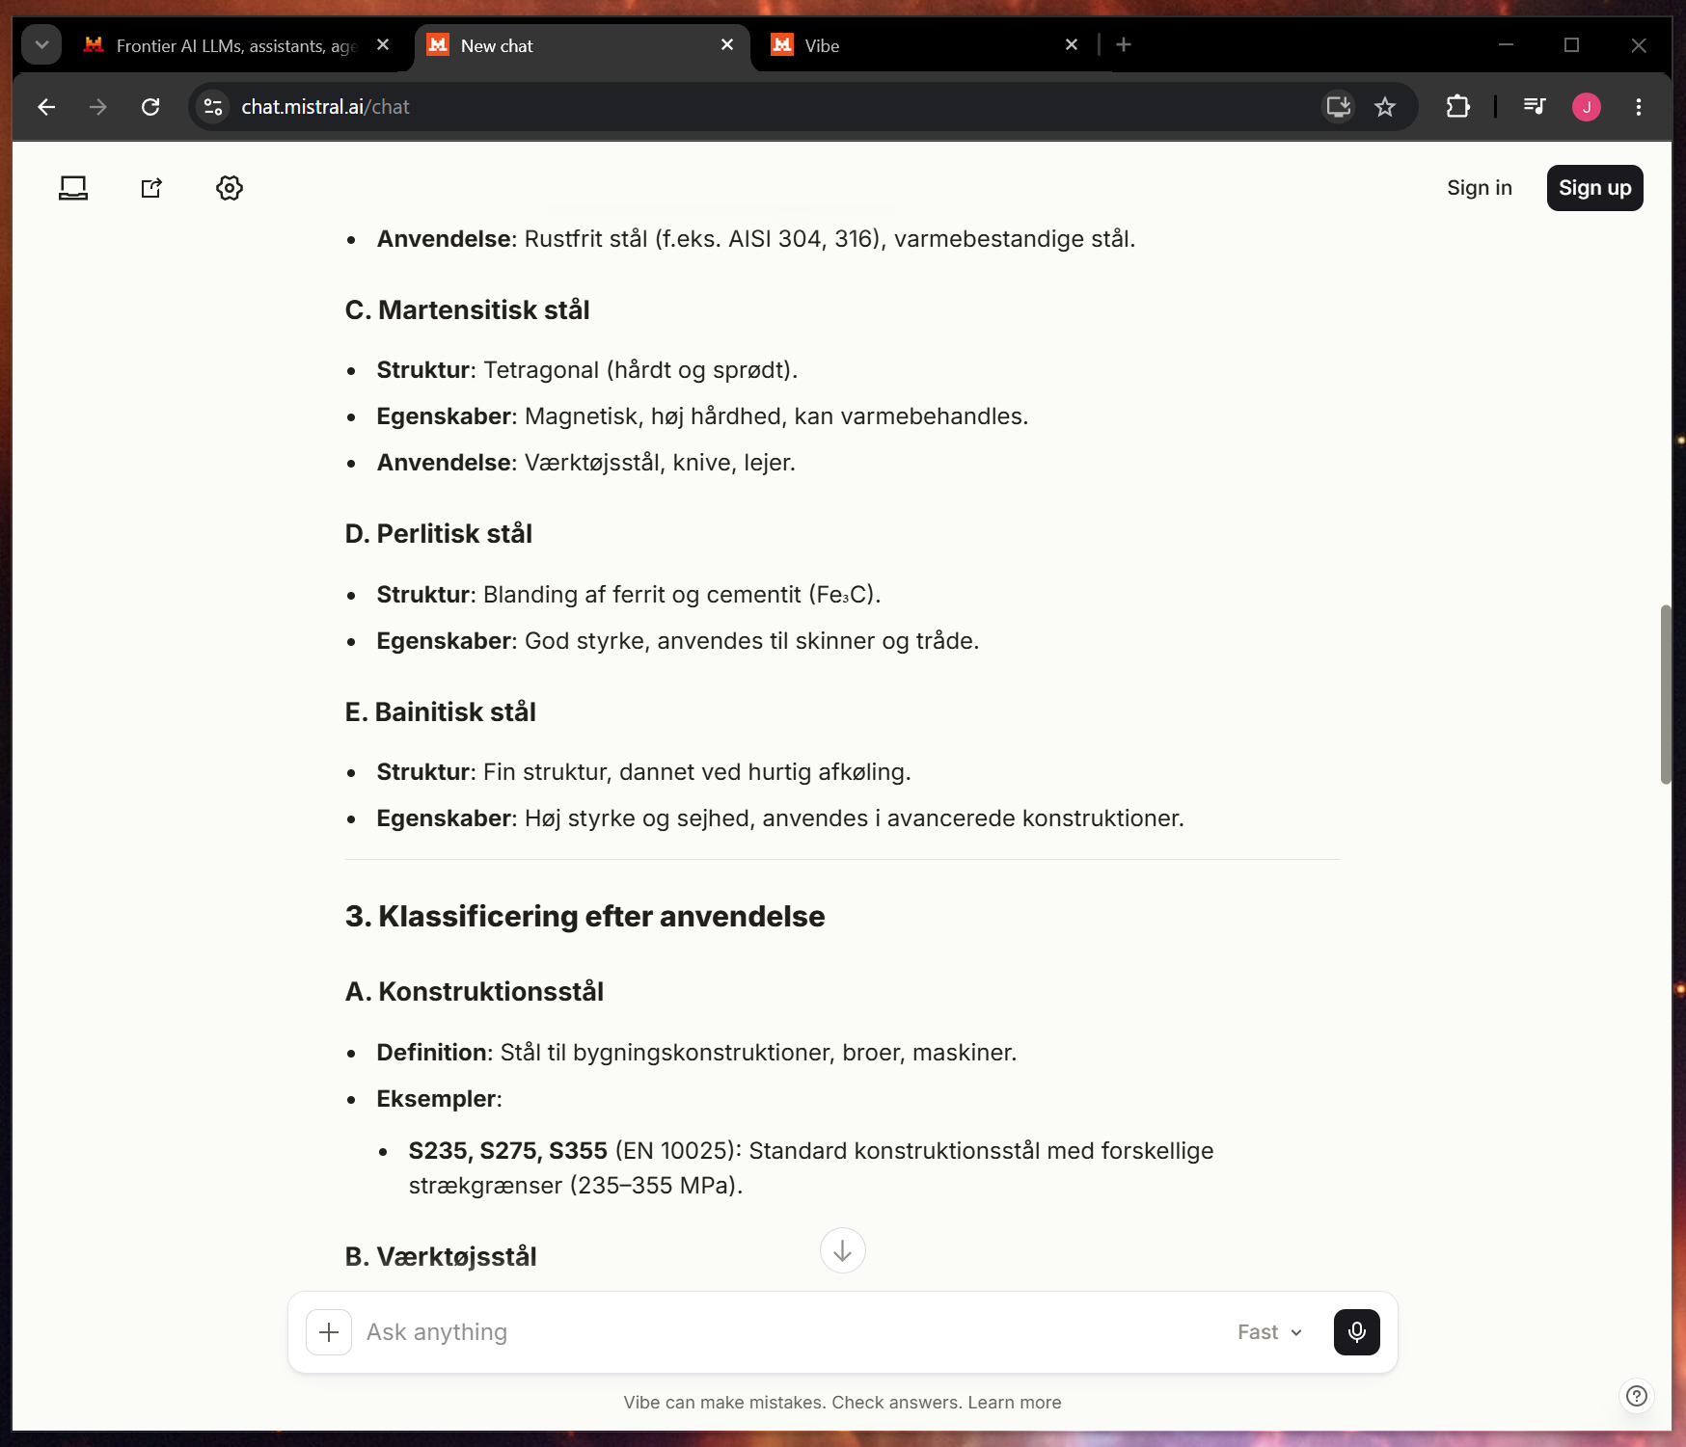
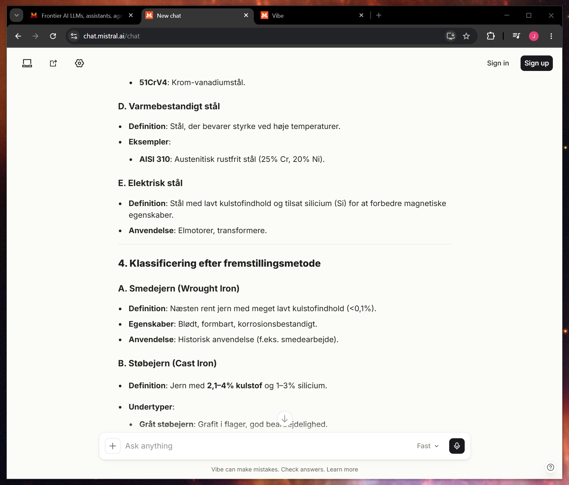
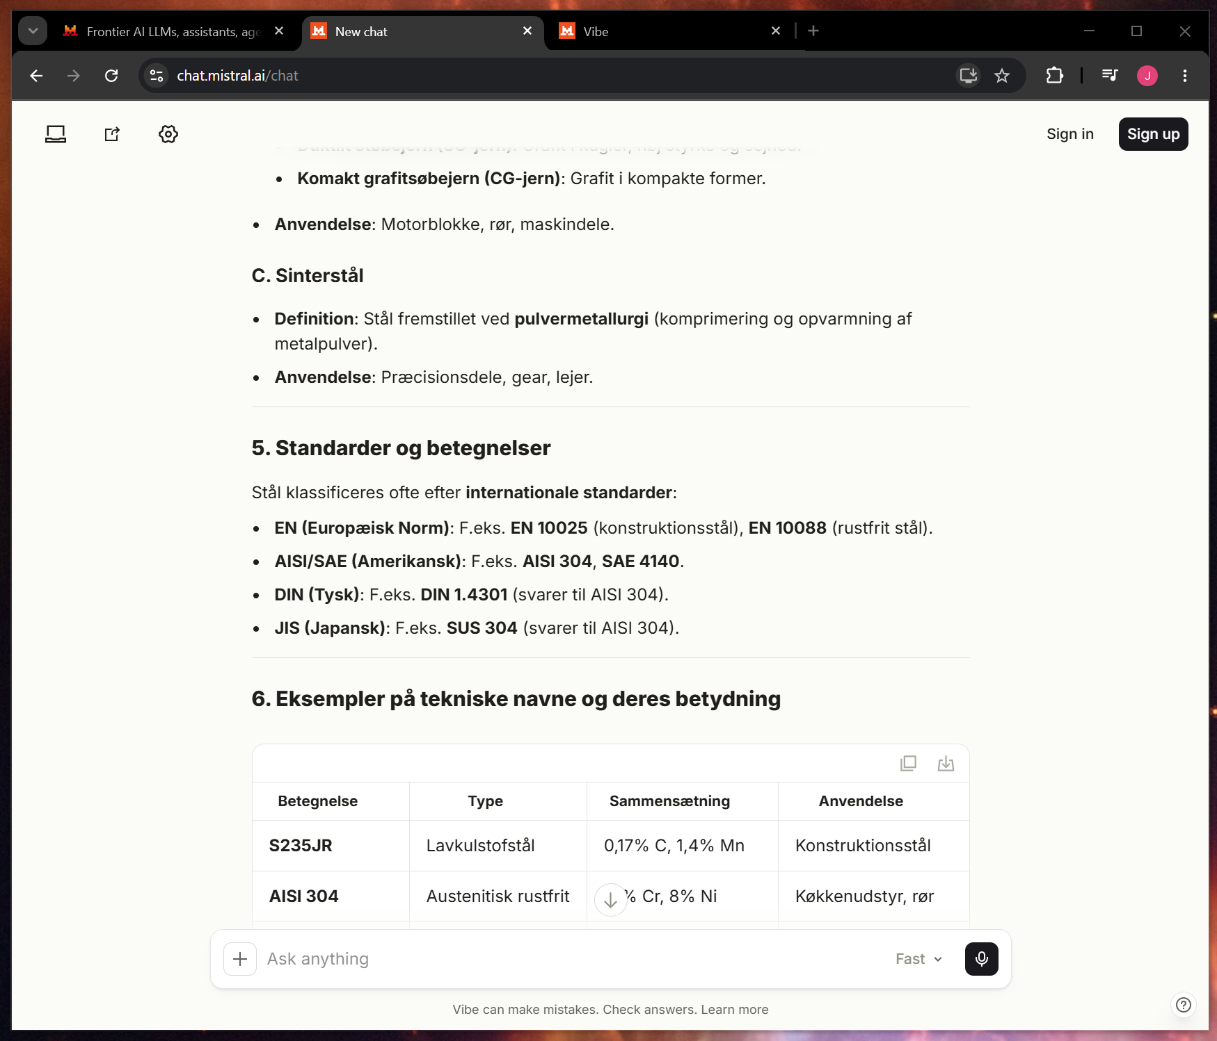
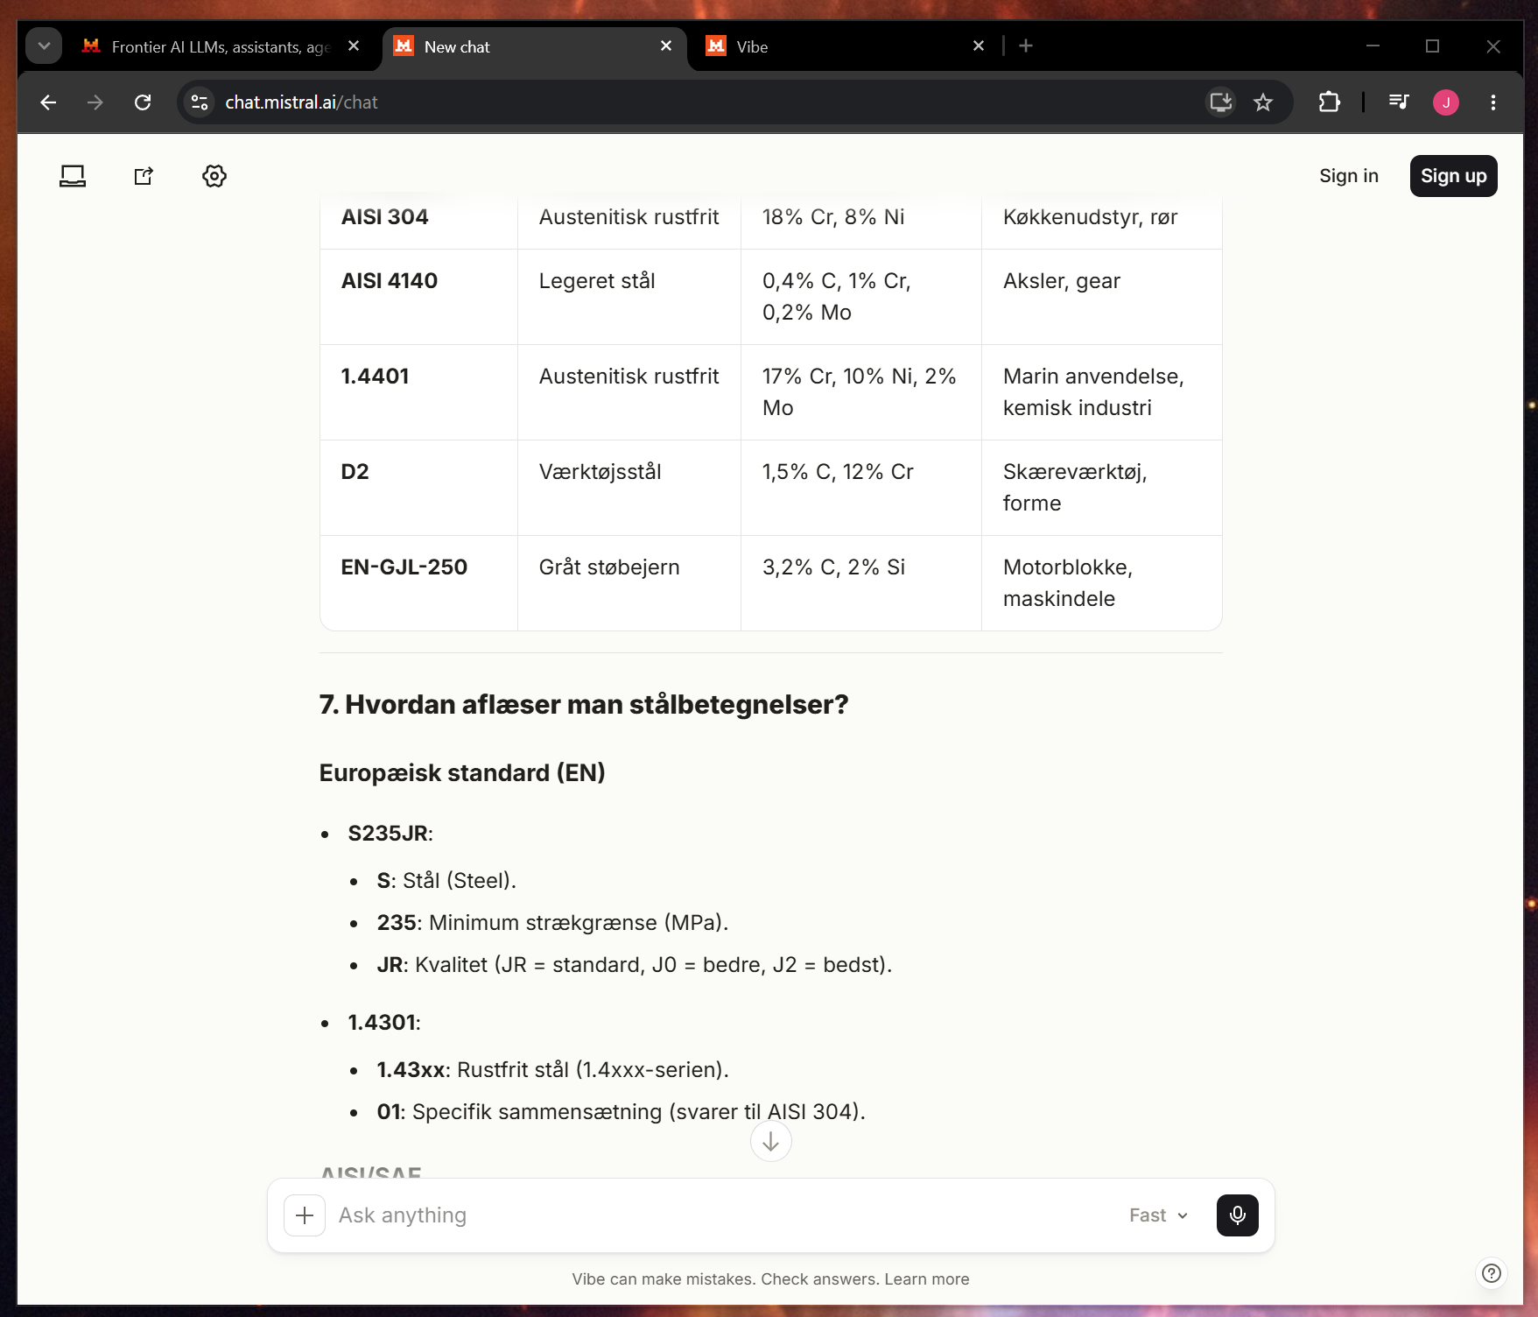
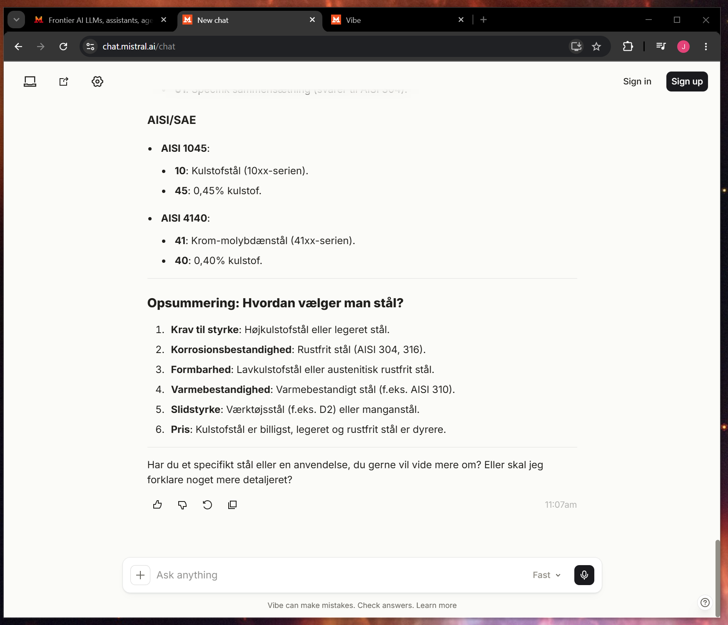
Hvordan kan man bruge kunstig intelligens til informationssøgning?
Mistral – chat.mistral.ai/chat
”Kan du forklare mig forskellen på de forskellige ståltyper og hvad deres forskellige tekniske navne betyder?”

Slide 12
Hvad er problemet i forhold til undervisningsbrug med elever?
GDPR

Slide 13
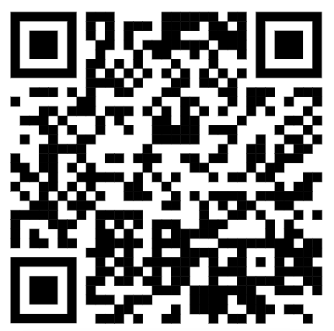
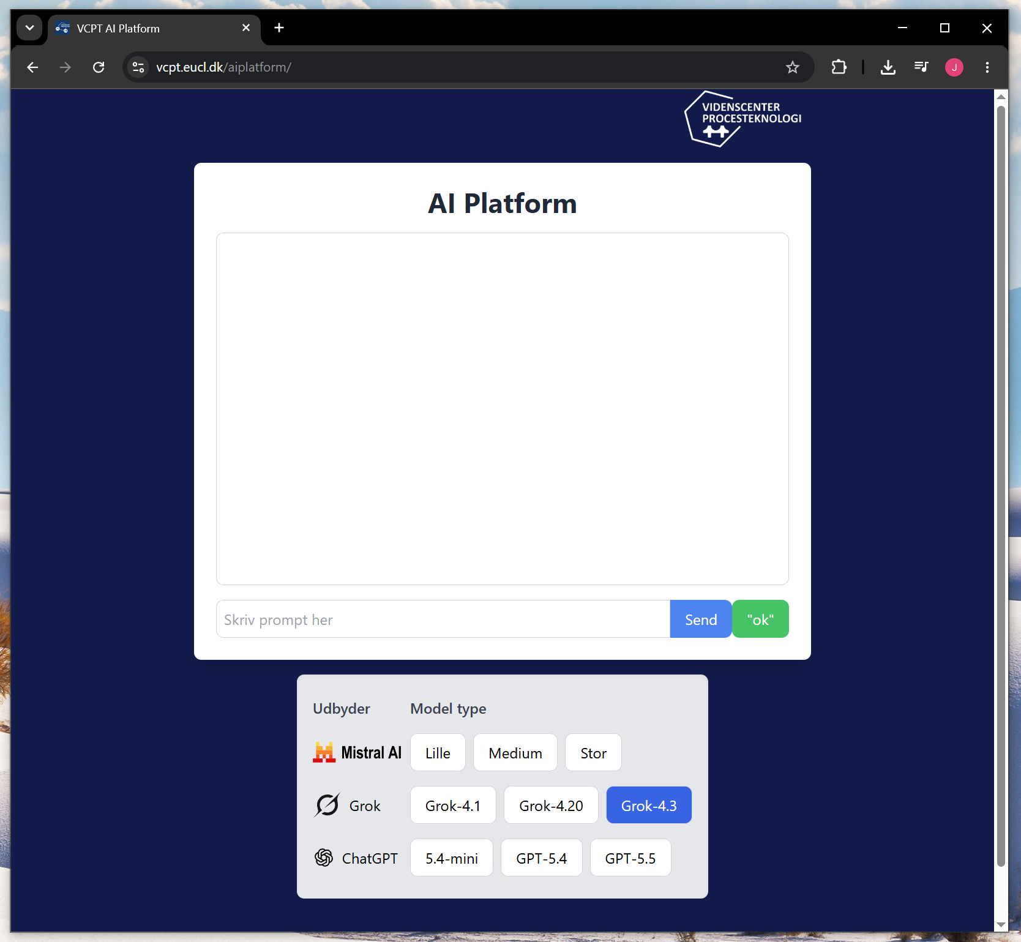
Videnscenterets GDPR venlige AI platform vcpt.eucl.dk/aiplatform/

Slide 14
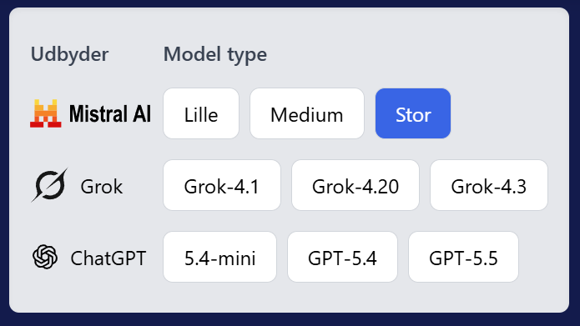
Videnscenterets GDPR venlige AI platform vcpt.eucl.dk/aiplatform/
Forskellige udbydere af
Kunstig Intelligens
Forskellige Kunstig Intelligens modeller fra hver udbyder
Forskellige priser, ”hestekræfter”, regnekraft, svarlængde, svartid

Slide 15
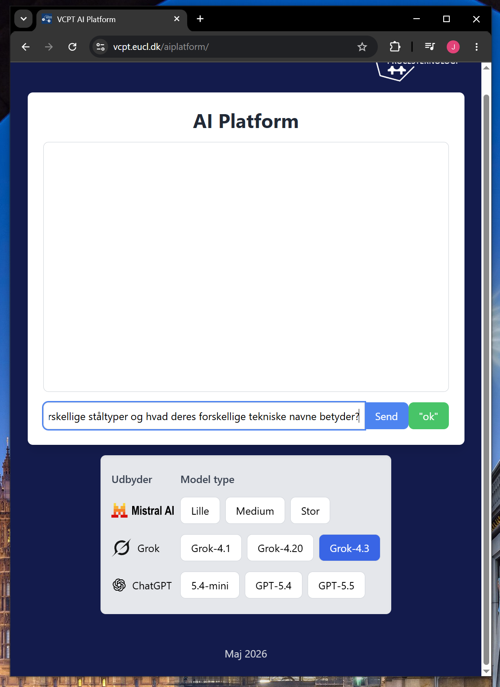

Hvordan kan man bruge kunstig intelligens til informationssøgning?
AI platform – vcpt.eucl.dk/aiplatform
Grok
”Kan du forklare mig forskellen på de forskellige ståltyper og hvad deres forskellige tekniske navne betyder?”

Slide 16
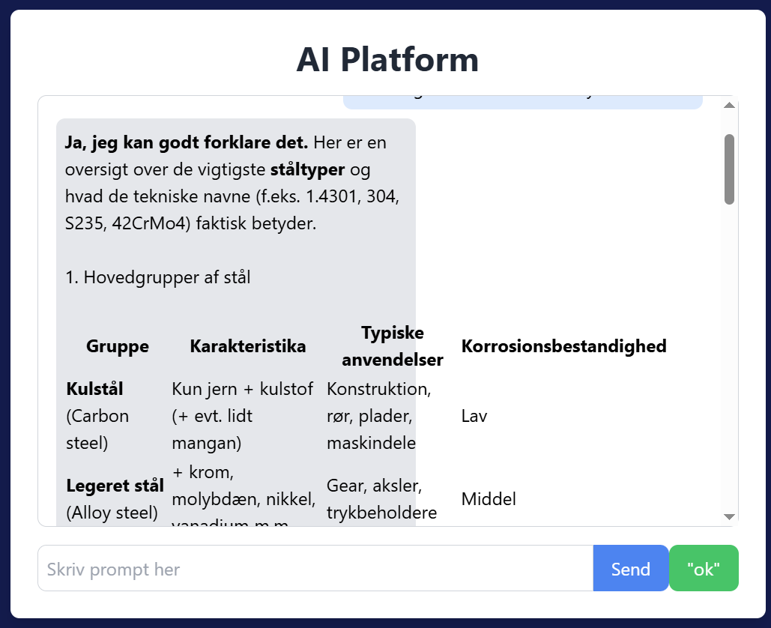
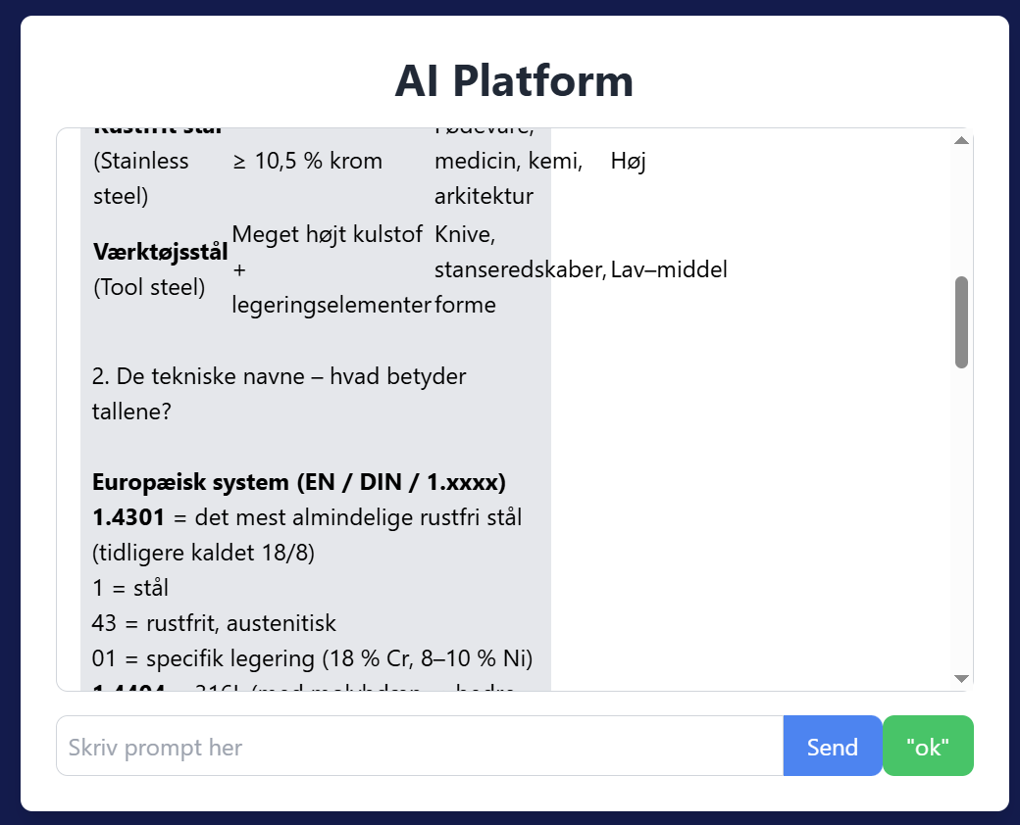
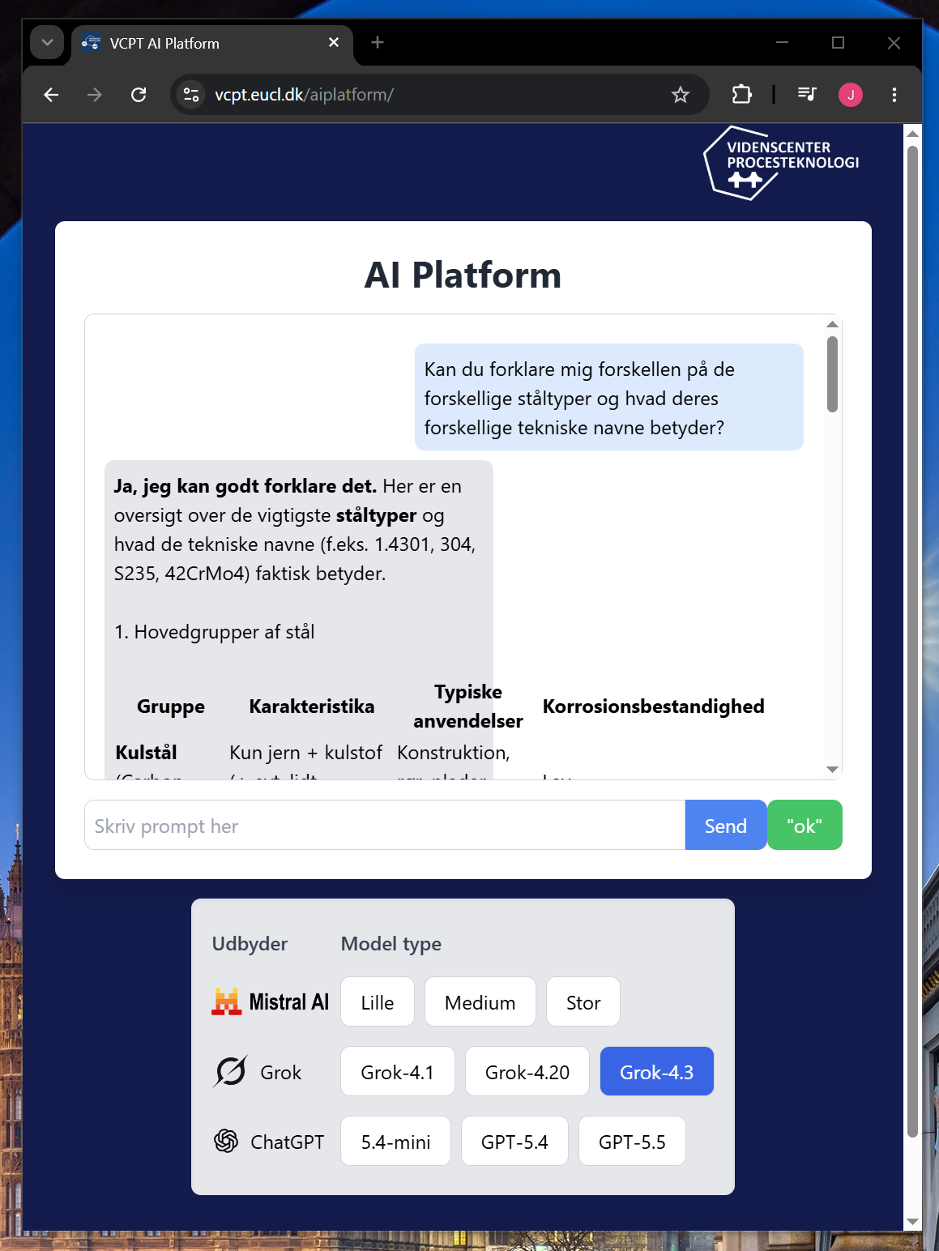
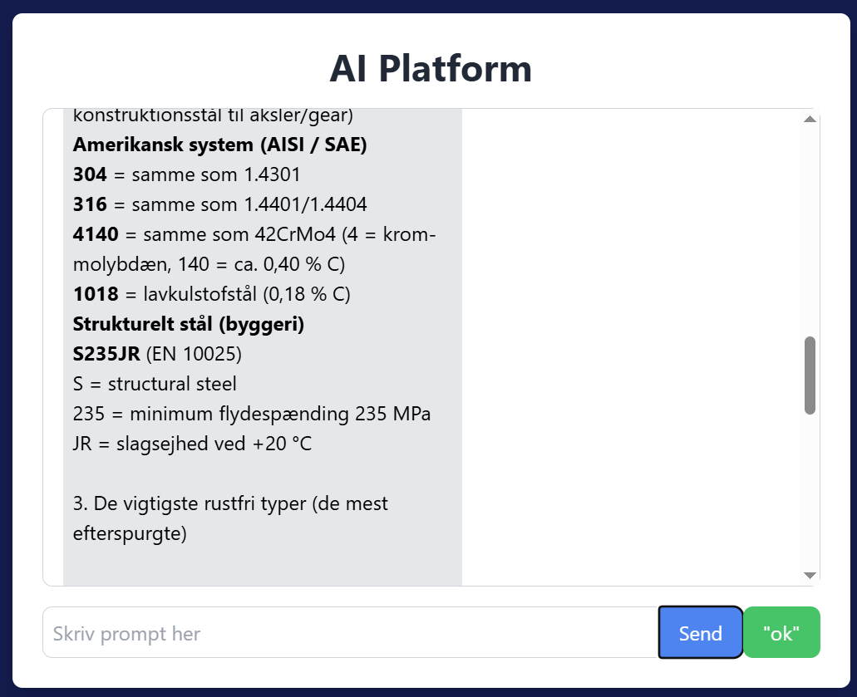
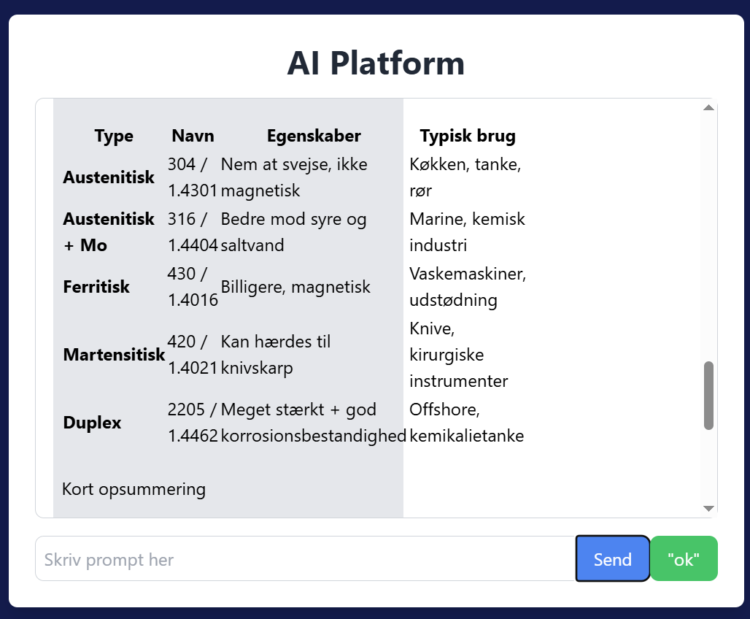
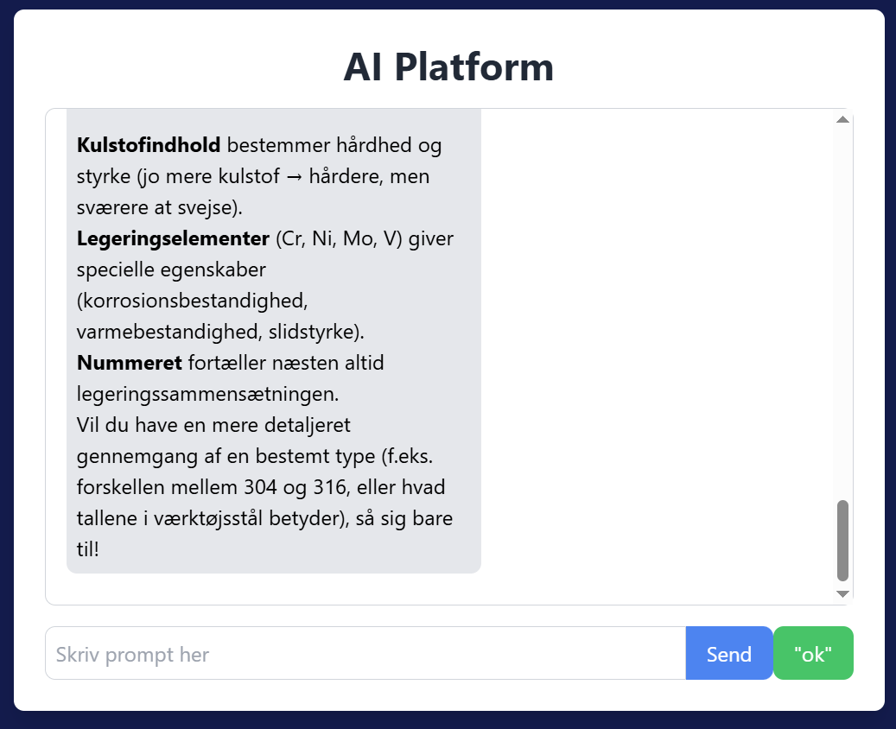
Hvordan kan man bruge kunstig intelligens til informationssøgning?
AI platform – vcpt.eucl.dk/aiplatform
Grok
”Kan du forklare mig forskellen på de forskellige ståltyper og hvad deres forskellige tekniske navne betyder?”

Slide 17
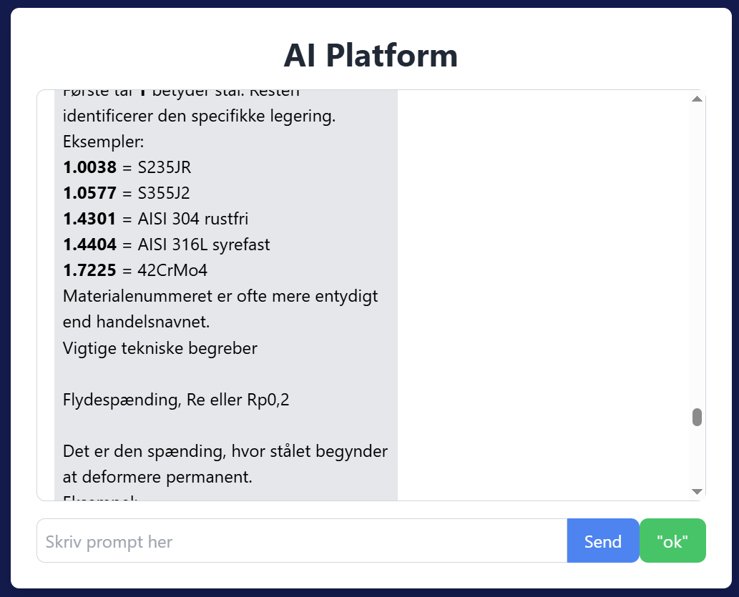
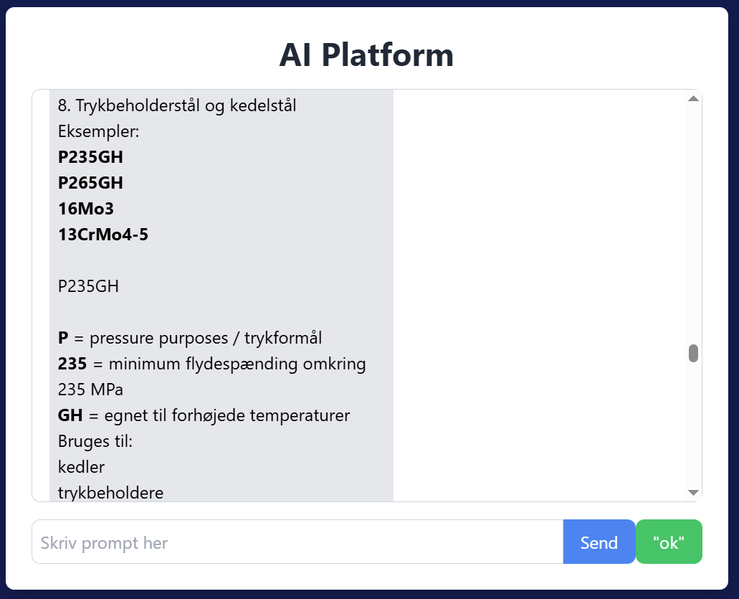
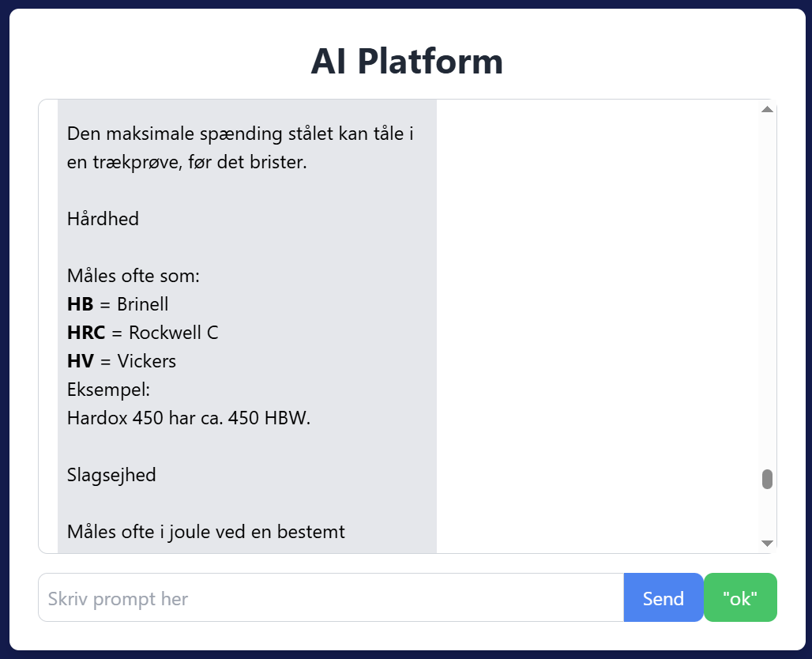
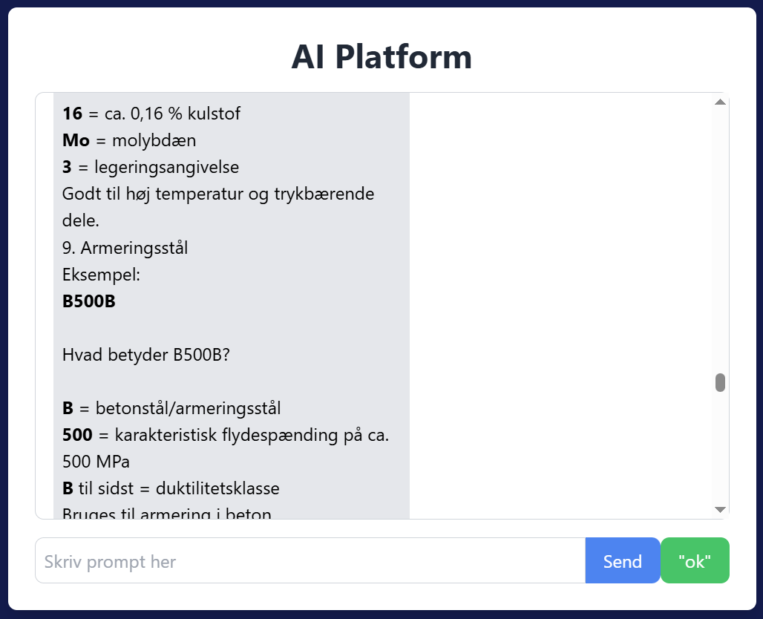
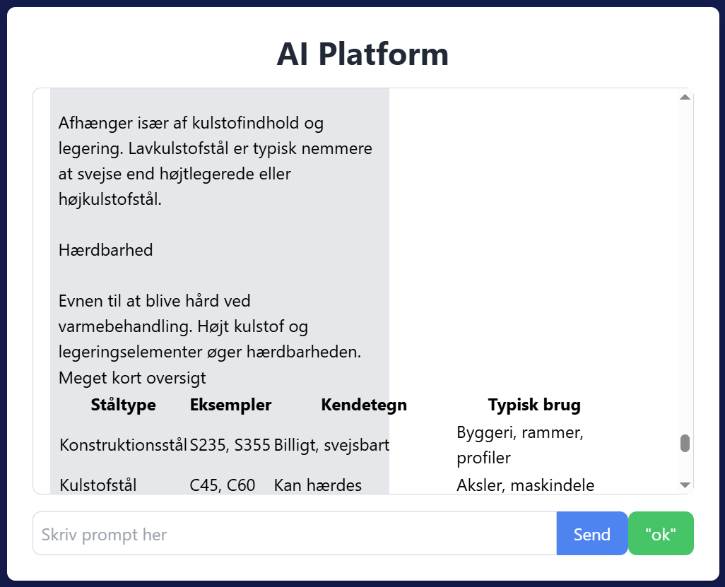






Hvordan kan man bruge kunstig intelligens til informationssøgning?
AI platform – vcpt.eucl.dk/aiplatform
ChatGPT
”Kan du forklare mig forskellen på de forskellige ståltyper og hvad deres forskellige tekniske navne betyder?”

Slide 18







Hvordan kan man bruge kunstig intelligens til informationssøgning?
AI platform – vcpt.eucl.dk/aiplatform
Mistral
”Kan du forklare mig forskellen på de forskellige ståltyper og hvad deres forskellige tekniske navne betyder?”

Slide 19
Nogle spørgsmål?
Videnscenterets GDPR venlige AI platform
vcpt.eucl.dk/aiplatform/

Slide 20



Kunstig intelligens som hjælp til maskinbetjening
Kan vi få en Kunstig intelligens til at hjælpe eleverne med at betjene en avanceret maskine?
f.eks. en Kantpresse

Slide 21
Kunstig intelligens som hjælp til maskinbetjening
Der er 6 Trin

Slide 22

Kunstig intelligens som hjælp til maskinbetjening
Trin 1 – Tag billeder af alle aspekter der skal bruges til en SOP
”Billedhæfte”

Slide 23

Kunstig intelligens som hjælp til maskinbetjening
Trin 2 – Skriv en traditionel SOP med det som eleverne skal udføre

Slide 24

Kunstig intelligens som hjælp til maskinbetjening
Trin 3 – Skriv en ”preprompt” som instruere en Kunstig intelligens i at
gennemgå SOP’en med eleven og besvare elevens spørgsmål undervejs
Korte sætninger
Få eleven til at trykke ”ok” for at fortsætte
Referer til billederne
Et trin af gangen
Besvar elevens spørgsmål som er inden for fagområdet
En ”preprompt” er en ”arbejdsopgave” til en Kunstig intelligens

Slide 25



Kunstig intelligens som hjælp til maskinbetjening
Trin 4 – Udgiv billedhæftet og Preprompten på Videnscenterets AI-platform
(Det gør Jakob fra Videnscenteret)
Udgiv preprompten
Udgiv billederne

Slide 26


Kunstig intelligens som hjælp til maskinbetjening
Trin 5 – Gennemgå forløbet med AI assistenten via link
Kunstig intelligens valg ”Grok 3”
Preprompt nummer

Slide 27

Kunstig intelligens som hjælp til maskinbetjening
Trin 6 – Åben AI-assistenten med en QR kode
Link til AI-assistent:
https://vcpt.eucl.dk/aiplatform7/?model=g3&preprompt=8
QR kode til link:

Slide 28



Kunstig intelligens som hjælp til maskinbetjening
15 minutter – Afprøv hæftet
QR kode til link:

Slide 29






Oplæg fra Per omkring erfaringer med hæfterne
Per Juhl Kristensen perx2952@eucl.dk Faglærer - Smede EUCL Fredericia

